Slide 1
Module 7: Infrastructure et automatisation
Contenu Pédagogique d'instructeur
DevNet Associate v1.0
Notes:
Cisco Networking Academy Program
DevNet Associate v1.0
Module 7: Infrastructure et automatisation

Slide 2
Contenu pédagogique de l'instructeur - Guide de planification du module 7
Cette présentation PowerPoint est divisée en deux parties :
Guide de planification de l'enseignant
Informations pour vous aider à vous familiariser avec le module
Outils pédagogiques
Présentation en classe pour le formateur
Diapositives facultatives que vous pouvez utiliser en classe
Commence à la diapositive 10
Remarque: Supprimez le guide de planification de cette présentation avant de la partager.
Pour obtenir de l'aide et des ressources supplémentaires, consultez la page d'accueil de l'instructeur et les ressources du cours pour ce cours. Vous pouvez également visiter le site de développement professionnel sur www.netacad.com, la page Facebook officielle de Cisco Networking Academy ou le groupe FB Instructor Only.
Notes:
2

Slide 3
À quoi s'attendre dans ce module
Pour faciliter l'apprentissage, les caractéristiques suivantes peuvent être incluses dans ce module :
Fonctionnalité | Description
Travaux Pratiques | Travaux Pratiques conçus pour travailler avec des équipements physiques.
Questionnaires sur le module | Des évaluations automatiques qui intègrent les concepts et les compétences acquises tout au long de la série de rubriques présentées dans le module.
Résumé du module | Récapte brièvement le contenu du module.

Slide 4
Vérifiez vos connaissances
Les activités Vérifiez votre compréhension sont conçues pour permettre aux élèves de déterminer rapidement s'ils comprennent le contenu et s'ils peuvent poursuivre ou s'ils ont besoin de revoir.
Les exercices du module Vérifiez votre compréhension ne sont pas comptés dans la note finale des candidats.
Il n'existe aucune diapositive distincte pour ces exercices dans le fichier PPT. Ils sont répertoriés dans les notes de la diapositive qui apparaissent avant ces exercices.
Notes:
4

Slide 5
Module 7 : Activités
Quelles sont les activités associées à ce module?
N° de page | Type d'exercice | Nom de l'exercice | Facultatif ?
7.0.3 | de prototypage | Installer la machine virtuelle CSR1000v | Recommandation
7.4.7 | de prototypage | Utiliser Ansible pour Sauvegarder et configurer un périphérique | Recommandation
7.4.8 | de prototypage | Utiliser Ansible pour automatiser l'installation d'un serveur Web | Recommandation
7.6.3 | de prototypage | Test automatisé avec PYATS et Génie | Recommandation
Notes:
5

Slide 6
Module 7 : Meilleures pratiques
Avant d'enseigner le contenu du module 7, l'enseignant doit:
Passez en revue les activités et les évaluations de ce module.
Essayez d'inclure autant de questions que possible pour maintenir l'intérêt des élèves pendant la présentation en classe.
Rubrique 7.1
Demandez aux élèves s'ils connaissent les termes « automatisation » et « infrastructure ». Familiarisez-vous avec l'automatisation de l'infrastructure.
Discutez de la nécessité de l'automatisation.
Décrivez brièvement certains cas d'automatisation à la classe.
Notes:
6

Slide 7
Module 7 : Meilleures pratiques (suite)
Rubrique 7.2
Demandez si les participants savent ce que sont DevOps et SRE. Demandez-leur de partager leur compréhension. Si les participants ne sont pas au courant, expliquez les termes.
Discutez de l'importance de DevOps Divide.
Explain the evolution and core principles of DevOps.
Rubrique 7.3
Discutez des scripts d'automatisation et de ses outils de base.
Expliquer l'automatisation des procédures
Précisez la classe sur l'exécution de scripts localement et à distance.
Expliquez l'automatisation du cloud, les CLI et les SDK du cloud.
Notes:
7

Slide 8
Module 7 : Meilleures pratiques (suite)
Rubrique 7.4
Demandez aux participants de dresser la liste des outils d'automatisation populaires en fonction de leurs connaissances. Décrivez les outils d'automatisation populaires tels que Ansible, Marionnette et Chef.
Découvrez ce que les participants savent sur les puissantes capacités des outils d'automatisation, puis expliquez-leur les capacités.
Discutez des concepts critiques des outils d'automatisation.
Rubrique 7.5
Demandez si les participants savent pourquoi l'infrastructure est stockée sous forme de code. S'ils ne sont pas au courant, expliquez la raison et discutez de la même chose.
Discutez des GitOps, du déploiement bleu/vert et des tests canaris.
Notes:
8

Slide 9
Module 7 : Meilleures pratiques (suite)
Rubrique 7.6
Demandez à la classe de partager sa compréhension des tests automatisés. Mener une discussion sur le même.
Discutez des PYATS et de ses caractéristiques
Rubrique 7.7
Expliquer la simulation réseau et le VIRL.
Notes:
9

Slide 10
Module 7: Infrastructure et automatisation
DevNet Associate v1.0
Notes:
Cisco Networking Academy Program
DevNet Associate v1.0
Module 7: Infrastructure et automatisation
Activités en session / Explications :
Durée: 7 min
Notes à l'instructeur:
Définissez le contexte du module en mentionnant qu'il existe de nombreux outils pour automatiser les tâches et des outils spécialisés pour simuler un réseau pour les tests. Mais encore plus précieux pour les ingénieurs réseau est la rapidité avec précision et les options en libre-service sûres.
Mentionnez que dans ce module, les apprenants apprendront plus sur l'automatisation.
Interagissez avec les apprenants pour les informer sur l'automatisation de l'infrastructure.
Lisez les objectifs et décrivez brièvement chacun d'eux.
Points clés : N﻿A

Slide 11
Objectifs du module
Titre du module : Infrastructure et automatisation
Objectif du module : Comparer les méthodes de test et de déploiement de logiciels dans des environnements d'automatisation et de simulation.
Titre du Rubrique | Objectif du Rubrique
Automatisation de l'infrastructure avec Cisco | Décrire les environnements de déploiement qui bénéficient de l'automatisation.
DevOps et SRE | Expliquer les principes du DevOps.
Scripts d'automatisation de base | Décrire l'utilisation des scripts dans le cadre de l'automatisation.
Outils d'automatisation | Expliquer les outils d'automatisation qui accélèrent le développement et le déploiement du code.
L'infrastructure comme code | Expliquer les bénéfices du stockage de l'infrastructure en tant que code.
Automatisation des tests | Expliquer comment les outils d'automatisation permettent de tester les déploiements d'applications.
Simulation de réseau | Décrire l'utilisation de l'environnement de test de simulation d'un réseau Cisco VIRL.
Notes:
11
DevNet Associate v1.0
7 – Infrastructure et automatisation
7.0 — Introduction à l'infrastructure et à l'automatisation
7.0.2 - Qu'est-ce que je vais apprendre dans ce module?

Slide 12
Introduction à l'infrastructure et à l'automatisation Travaux pratiques - Installer la VM CSR1000v
Dans la rubrique 7.4 de ce module, vous aurez deux laboratoires qui nécessitent une machine virtuelle différente. Dans ce TP, vous installez cette machine virtuelle, elle est donc prête pour vous lorsque vous arrivez à la rubrique 7.4.
Au cours de ces travaux pratiques, vous aborderez les points suivants :
Partie 1 : Installer la machine virtuelle DEVASC-LAB sur VirtualBox
Partie 2 : Installer la machine virtuelle CSR1000v sur VirtualBox
Partie 3 : Vérifier les communications avec la machine virtuelle CSR1000v
Notes:
7 – Infrastructure et automatisation
7.0 — Introduction à l'infrastructure et à l'Automatisation
7.0.3 — Travaux pratiques — Installez la machine virtuelle CSR1000v

Slide 13
7.1 Automatisation de l'infrastructure avec Cisco
Notes:
Source :
7 – Infrastructure et automatisation
7.1 - Automatisation de l'infrastructure avec Cisco
Activités en session / Explications :
Durée : 12 min
Notes à l'instructeur:
Introduisez la rubrique et discutez l'Automatisation de l'infrastructure.
Expliquez le besoin d'automatisation.
Discutez de certains cas d'automatisation.
À la fin de la rubrique, résumez le besod d'Automatisation de l'infrastructure.
Points clés :Solutions d'automatisation Cisco, Automatisation, Automatisation Full-Stack,Infrastructure définie par logiciel, Applications distribuées et dynamiques

Slide 14
Infrastructure et automatisation Introduction à l'automatisation de l'infrastructure
L'automatisation utilise du code pour configurer, déployer et gérer les applications ainsi que les infrastructures et services de calcul, de stockage et de réseau sur lesquels elles s'exécutent.
Pour l'automatisation avec l'infrastructure Cisco, les plates-formes peuvent s'intégrer aux outils courants tels que Ansible, Puppet, Chef, etc., ou fournir un accès direct à l'API à l'infrastructure programmable.
Notes:
7 – Infrastructure et automatisation
7.1 - Automatisation de l'infrastructure avec Cisco
7.1.1 — Introduction à l'automatisation de l'infrastructure

Slide 15
Infrastructure et automatisation Solutions d'automatisation Cisco
Il existe plusieurs cas d'utilisation pour l'automatisation du réseau. Selon le modèle opérationnel à suivre, il existe des choix pour contrôler par programme les configurations et l'infrastructure réseau.
Walk: Automatisation en lecture seule | Run : Activer des politiques et fournir un libre-service dans plusieurs domaines | Fly: Déployer des applications, des configurations réseau et bien plus encore via CI/CD
Grâce aux outils d'automatisation, vous pouvez collecter des informations sur la configuration du réseau. On peut utiliser un scénario de lecture pour auditer les configurations et effectuer l'étape naturelle suivante, qui consiste à remettre la configuration en conformité. Dans Automation Exchange, ce changement est classé comme une progression de vol à pied. | Avec ces scénarios d'automatisation de l'étape Exécuter, les utilisateurs peuvent provisionner leurs propres mises à jour réseau en toute sécurité. Les workflows d'intégration peuvent être automatisés, les configurations réseau quotidiennes peuvent être gérées et les scénarios quotidiens peuvent être imprégnés. | Pour des automatismes plus complexes et des exemples programmables, le stage Fly de DevNet Automation Exchange est utilisé. Ici, les besoins peuvent être gérés en surveillant et en gérant de manière proactive les utilisateurs et les appareils, tout en obtenant des informations sur les données de télémétrie.
Notes:
7 – Infrastructure et automatisation
7.1 - L'automatisation de l'infrastructure avec Cisco
7.1.2 — Solutions d'automatisation Cisco

Slide 16
Infrastructure et automatisation Pourquoi avons-nous besoin de l'automatisation ?
La rapidité et l'agilité permettent à l'entreprise d'explorer, d'expérimenter et d'exploiter des opportunités avant leur concurrence.
Les développeurs doivent accélérer chaque phase de création de logiciels : codage et itération, test et mise en scène. Les pratiques DevOps exigent des développeurs qu'ils déploient et gèrent des applications en production, de sorte que les développeurs doivent également automatiser ces activités.
Inconvénients des opérations manuelles
Ajoutons aux coûts, prennent du temps et sont difficiles à mettre à l'échelle. Sont sujets à l'erreur humaine, et la documentation destinée aux humains est souvent incomplète et ambiguë, difficile à tester et rapidement dépassée.
Notes:
7 – Infrastructure et automatisation
7.1 - L'automatisation de l'infrastructure avec Cisco
7.1.3 — Pourquoi avons-nous besoin d'automatisation ?

Slide 17
Infrastructure et automatisation Pourquoi avons-nous besoin de l'automatisation ? (suite)
Risques de dépendance
L'écosystème logiciel d'aujourd'hui est décentralisé. Les développeurs construisent des composants individuels en fonction de leurs besoins et de leurs intérêts et combinent et associent les composants, l'infrastructure et les services nécessaires pour offrir des solutions complètes et les exploiter efficacement à grande échelle.
Cet écosystème introduit de nouvelles exigences et de nouveaux risques :
Les composants doivent être en mesure de travailler avec de nombreux autres composants dans de nombreuses situations différentes, ne montrant pas plus de préférence pour des composants ou architectures spécifiques qu'il n'est absolument nécessaire.
Les développeurs de composants peuvent abandonner la prise en charge des fonctionnalités obsolètes et des intégrations rarement rencontrées. Cela perturbe les processus qui dépendent de ces fonctionnalités.
Les configurations d'applications dépendantes ont tendance à se verrouiller dans des piles de déploiement fragiles et de plus en plus insécurisées.
Notes:
7 – Infrastructure et automatisation
7.1 - L'automatisation de l'infrastructure avec Cisco
7.1.3 — Pourquoi avons-nous besoin d'automatisation ?

Slide 18
Infrastructure et automatisation Pourquoi avons-nous besoin de l'automatisation Full - Stack ?
L'automatisation est un composant clé de l'infrastructure fonctionnelle définie par logiciel et des applications distribuées et dynamiques. Les avantages de l'automatisation complète de la pile sont les suivants :
Self-service : Automatisation fournit des structures en libre-service qui permettent aux utilisateurs de demander une infrastructure à la demande.
Scale on demand: Les applications et les plateformes doivent pouvoir évoluer vers le haut et vers le bas en fonction des besoins de trafic et de charge de travail et utiliser une capacité hétérogène.
Observability: Un système observable permet aux utilisateurs d'inférer l'état interne d'un système complexe à partir de ses résultats.
Automated problem mitigation: les applications et les plateformes doivent être conçues de manière à minimiser les effets des problèmes, à s'auto-soigner et à surveiller les événements.
Notes:
7 – Infrastructure et automatisation
7.1 - Automatisation de l'infrastructure avec Cisco
7.1.4 — Pourquoi avons-nous besoin d'une automatisation Full-Stack ?

Slide 19
Infrastructure et automatisation Infrastructure définie par logiciel : un argument pour l'automatisation
L'infrastructure définie par logiciel est également connue sous le nom de Cloud Computing. Il permet aux développeurs et aux opérateurs d'utiliser le logiciel pour réquisitionner, configurer, déployer et gérer des ressources de calcul, de stockage et de réseau nues et virtualisées.
Avantages des paradigmes du cloud | Self-service (plateformes sur demande) Spécification étroite, cohérence, répétabilité Abstraction de plateforme
Défis rencontrés dans les paradigmes du cloud | Les développeurs doivent prêter une attention particulière à la conception, à l'architecture et à la sécurité de la plateforme. Le contrôle d'accès est essentiel car les utilisateurs de cloud disposant de mauvaises autorisations peuvent endommager considérablement les ressources de leur organisation. Lorsque les ressources cloud peuvent être rapidement desservies via des opérations manuelles, la consommation peut être difficile à gérer et les coûts sont difficiles à calculer.
Notes:
7 – Infrastructure et automatisation
7.1 - Automatisation de l'infrastructure avec Cisco
7.1.5 — Infrastructure définie par logiciel : un argument pour l'automatisation

Slide 20
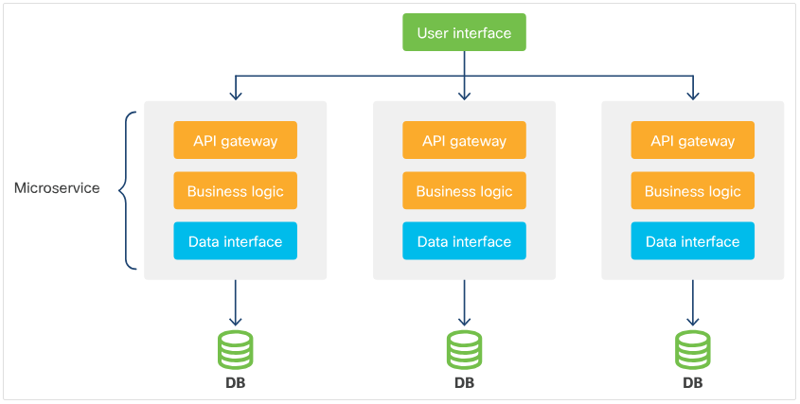
Infrastructure et automatisation Applications﻿ distribuées﻿ et dynamiques : un autre cas pour l'automatisation
Les architectures d'application modernes sont de plus en plus distribuées.
Ils sont constitués de petits composants relativement légers que l'on appelle parfois des microservices.
Ces composants peuvent être isolés dans des conteneurs, connectés via des services de découverte et de messagerie (dont la connectivité réseau abstraite) et soutenus par des bases de données résilientes et évolutives (qui conservent l'état).
Notes:
7 – Infrastructure et automatisation
7.1 - Automatisation de l'infrastructure avec Cisco
7.1.6 — Applications distribuées et dynamiques : un autre cas pour l'automatisation

Slide 21
Infrastructure et automatisation Applications distribuées et dynamiques : un autre cas pour l'automatisation (suite)
Avantages des microservices :
Évolutivité (Scalability)- les microservices peuvent être mis à l'échelle et équilibrés la charge selon les besoins sur de nombreux serveurs en réseau ou plusieurs régions de cloud public géographiquement séparées. This eliminates single points of failure.
Outils d'automatisation de l'infrastructure- De plus en plus, le dynamisme des applications basées sur des microservices est assuré par l'infrastructure. Ces conteneurs automatisent la mise à l'échelle à la demande, l'auto-guérison et plus encore.
Défis des microservices:
Complexité accrue - Les microservices signifient qu'il y a beaucoup de pièces mobiles à configurer et à déployer. Il existe des opérations plus exigeantes, notamment la mise à l'échelle à la demande, l'auto-guérison et d'autres fonctionnalités.
L'automatisation est une exigence - les méthodes manuelles ne peuvent pas faire face de manière réaliste à la complexité du déploiement et de la gestion des applications dynamiques.
Notes:
7 – Infrastructure et automatisation
7.1 - L'automatisation de l'infrastructure avec Cisco
7.1.6 — Applications distribuées et dynamiques : un autre cas pour l'automatisation

Slide 22
Infrastructure et automatisation Résumé sur l'automatisation de l'infrastructure
Ces besoins commerciaux et techniques, tendances et dynamiques encouragent les développeurs et les opérateurs à utiliser l'automatisation partout pour les tâches suivantes :
Gérez toutes les phases de création, de configuration, de déploiement et de gestion du cycle de vie des applications. Cela inclut le codage, les tests, la mise en scène et la production.
Gérez les infrastructures définies par logiciel au nom des applications que vous créez.
Parallèlement aux applications, pour préserver, mettre à jour et améliorer continuellement le code d'automatisation. Ce code aide à développer, tester, mettre en scène, surveiller et exploiter les applications à des échelles de production et dans divers environnements. De plus en plus, tout ce code peut être traité comme un seul produit de travail.
Notes:
7 – Infrastructure et automatisation
7.1 - L'automatisation de l'infrastructure avec Cisco
7.1.7 - Résumé sur l'automatisation des infrastructures

Slide 23
7.2 DevOps et SRE
Notes:
Source :
7 – Infrastructure et automatisation
7.2 – DevOps et SRE
Activités en session / Explications :
Durée : 7 min
Notes à l'instructeur:
Commencez par présenter DevOps et SRE.
Mentionnez que cette rubrique traite de l'historique de l'approche DevOps et des principes de base des organisations DevOps réussies
Parlez de l'importance de DevOps Divide.
Veiller à ce que les apprenants connaissent l'évolution et les principes fondamentaux de DevOps.
À la fin de la rubrique, résumez les apprenants sur DevOps et SRE.
Points clés : DevOps, SRE

Slide 24
DevOps et SRE Introduction à DevOps et SRE
Pour que l'automatisation complète soit vraiment efficace, elle nécessite des changements dans la culture organisationnelle, y compris la réduction des divisions historiques entre le développement (développement) et les opérations (opérations).
Historiquement, la création d'applications était le travail des développeurs de logiciels (Dev), et s'assurer que les applications fonctionnent pour les utilisateurs et que l'entreprise était la province spécialisée des opérations informatiques (Ops).
Notes:
7 – Infrastructure et automatisation
7.2 – DevOps et SRE
7.2.1 — Introduction à DevOps et SRE

Slide 25
DevOps et SRE DevOps Divide
Le tableau suivant décrit les différentes caractéristiques de Dev et Ops :
Caractéristiques | Dév. | Ops
Se préoccupe de | Applications sur mesure et comment elles fonctionnent | Les applications et leur mode d'exécution, ainsi que l'infrastructure, le système d'exploitation, le réseau, etc.
L'entreprise traite comme | Centre de profit : demande des ressources | Centre de coûts : fournit et rend compte des ressources
Participe à la rotation sur appel | Occasionnellement (uniquement lorsque les problèmes sont transmis à dev) | Régulièrement (point de lance)
Performance mesurée | Abstraitement (y compris les mauvaises mesures) | Concrètement (conformité SLA, problèmes résolus)
Compétences requises | Plus profond que large : langages, API, architecture, outils, processus, etc. | Plus large que profond : configuration, administration, système d'exploitation, automatisation, etc.
Agilité requise | Déplacer vite, innover, casser les choses, réparer plus tard | Les investissements doivent être largement justifiés, les attentes gérées
Notes:
7 – Infrastructure et automatisation
7.2 – DevOps et SRE
7.2.2 — DevOps Divide

Slide 26
DevOps et SRE DevOps Divide (suite)
Dans l'écosystème informatique d'entreprise traditionnel de pré-virtualisation, séparer Dev des Ops semblait judicieux.
Au début des années 2000, un mouvement a commencé pour traiter Dev et Ops comme une seule entité :
Rendez les codeurs responsables du déploiement et de la maintenance.
Traiter l'infrastructure virtualisée comme un code.
Notes:
7 – Infrastructure et automatisation
7.2 – DevOps et SRE
7.2.2 — DevOps Divide

Slide 27
DevOps et SRE Évolution des DevOps
DevOps a évolué et continue d'évoluer dans de nombreux endroits en parallèle. Certains événements clés ont façonné la discipline telle que nous la connaissons aujourd'hui.
Définition des Moments 1 : SRE (Site Reliability Engineering) : institutionnalisation de SRE par Google en 2003.
Définition de Moments 2 : Debois and Agile Infrastructure : présentation de Patrick Debois en 2009 sur l'automatisation de l'infrastructure virtuelle et physique à l'aide du contrôle de version et de l'application des méthodes Agile.
Defining Moments 3 : Allspaw and Hammond : Présentation de John Allspaw et Paul Hammond en 2009 décrivant un ensemble simple de meilleures pratiques DevOps fondées sur l'idée que Dev et Ops permettent à l'entreprise de coopérer.
Notes:
7 – Infrastructure et automatisation
7.2 – DevOps et SRE
7.2.3 — Évolution des DevOps

Slide 28
DevOps et SRE Principes fondamentaux de DevOps
Les DEVOP/SRE ont de nombreux principes fondamentaux et pratiques exemplaires :
Un accent sur l'automatisation
L'idée que « l'échec est normal »
Un remaniement de la « disponibilité » en termes de ce qu'une entreprise peut tolérer
Notes:
7 – Infrastructure et automatisation
7.2 – DevOps et SRE
7.2.4 — Principes fondamentaux des DevOps

Slide 29
DevOps et SRE Principes fondamentaux de DevOps
SLOS, SLIS et budgets d'erreurs
Les deux idées liées à la culture DevOps et SRE sont que les DevOps doivent fournir une valeur commerciale mesurable et convenue, et la réalité statistique de le faire parfaitement est impossible.
Ces idées sont codifiées dans un objectif de niveau de service (OLS) défini en termes de mesures réelles appelées indicateurs de niveau de service (ILS).
Les SIL s'alignent à la réalité pratique de la prestation d'un service aux clients.
La méthodologie SLO/SLI permet une livraison plus rapide et moins coûteuse de valeur commerciale en supprimant l'obligation de rechercher la perfection. Elle peut également influer sur le rythme, la portée et d'autres aspects du développement afin d'assurer et d'améliorer l'adéquation.
Une façon de modéliser les résultats de SLO/SLI nécessite d'établir un budget d'erreur pour un service pendant une période donnée, puis de soustraire les échecs pour atteindre SLO de cette valeur.
Notes:
7 – Infrastructure et automatisation
7.2 – DevOps et SRE
7.2.4 — Principes fondamentaux des DevOps

Slide 30
DevOps et SRE Résumé DevOps et SRE
DevOps/SRE coopère avec des technologies telles que la virtualisation et la conteneurisation, permettant une approche unifiée et un ensemble d'outils unifiés pour prendre en charge l'ingénierie coordonnée des applications et de l'infrastructure.
Notes:
7 – Infrastructure et automatisation
7.2 – DevOps et SRE
7.2.5 — Résumé DevOps et SRE

Slide 31
7.3 Les scripts d'automatisation de base
Notes:
Source :
7 – Infrastructure et automatisation
7.3 - Scripts d'automatisation de base
Activités en session / Explications :
Durée: 15 min
Notes à l'instructeur:
Introduisez la rubrique et discutez des scripts d'automatisation.
Discutez des outils de base pour l'automatisation des scripts.
Expliquer l'automatisation des procédures
Discutez l'exécution de scripts localement et à distance.
Discutez l'automatisation du cloud, des CLI et des SDK cloud.
À la fin de la rubrique, résumez les scripts d'automatisation de base.
Points clés : Idempuissance, Cloud Automation, CLI, SDK, Automation des scripts, Automation des procédures

Slide 32
Scripts d'automatisation de base Introduction aux scripts d'automatisation de base
Des outils d'automatisation puissants comme Ansible, Puppet et Chef apportent facilité d'utilisation, prévisibilité, discipline et capacité à travailler à grande échelle au travail DevOps.
Bien que l'outil d'automatisation fonctionne en partie en enveloppant les fonctionnalités shell, les utilitaires du système d'exploitation, les fonctions API et d'autres éléments du plan de contrôle pour la simplicité, l'uniformité, l'enrichissement des fonctionnalités et la compatibilité dans les scénarios DevOps, ces outils ne résolvent toujours pas tous les problèmes de déploiement et de configuration.
Chaque outil d'automatisation dispose d'une ou plusieurs fonctions qui exécutent des commandes et des scripts de base sur les cibles et renvoient les résultats.
Il est donc important d'avoir des compétences de base en matière de script d'automatisation.
Notes:
7 – Infrastructure et automatisation
7.3 - Scripts d'automatisation de base
7.3.1 – Introduction aux scripts d'automatisation de base

Slide 33
Scripts d'automatisation de base Outils de base pour l'automatisation des scripts
Les shells sont omniprésents, donc le script shell est historiquement le socle de l'automatisation.
Bash
Le Bash est un shell Unix et est un shell par défaut sur la plupart des distributions Linux et sur macOS. L'utilisation de commandes dans un script Bash est similaire à celle de les utiliser directement à partir de la ligne de commande.
Bash peut être utilisé pour l'accès par script à l'interface de ligne de commande AWS, vous pouvez utiliser les fonctionnalités intégrées et les bibliothèques de langages plus sophistiqués pour analyser des jeux de données complexes retournés (tels que JSON), gérer de nombreuses opérations parallèles, traiter des erreurs, gérer les réponses asynchrones aux commandes, etc.
Les langages de programmation au-delà de Bash
Les langages sophistiqués s'améliorent sur Bash lorsque la complexité et les exigences d'échelle augmentent. Ils sont utiles lors de la création et de l'exploitation d'infrastructures virtualisées dans des environnements cloud, à l'aide de kits SDK.
Notes:
7 – Infrastructure et automatisation
7.3 - Scripts d'automatisation de base
7.3.2 – Outils de base pour l'automatisation des scripts

Slide 34
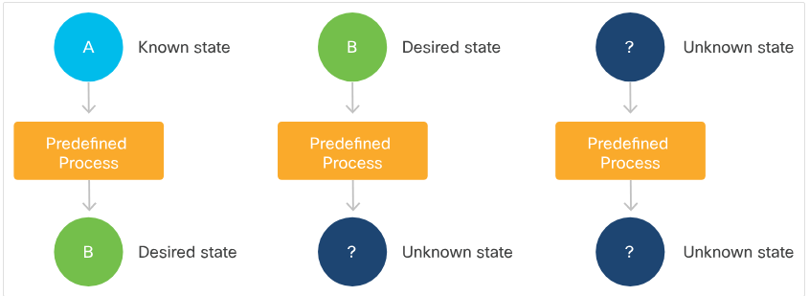
Scripts d'automatisation de base Automatisation des procédures
Une procédure impérative est une séquence ordonnée de commandes visant à atteindre un objectif. La séquence peut inclure le contrôle du débit, les conditions, la structure fonctionnelle, les classes et plus encore.
Pour assurer l'efficacité et la réutilisation des scripts, on peut :
Normaliser l'ordre et la présentation des paramètres, des indicateurs et des erreurs.
Créer une hiérarchie de code qui divise les tâches de manière logique et efficace.
Créer des scripts de haut niveau pour des déploiements entiers et des scripts de niveau inférieur pour les phases de déploiement.
Séparer les données spécifiques au déploiement du code, ce qui rend le code aussi générique et réutilisable que possible.
Notes:
7 – Infrastructure et automatisation
7.3 - Scripts d'automatisation de base
7.3.3 — Automatisation des procédures

Slide 35
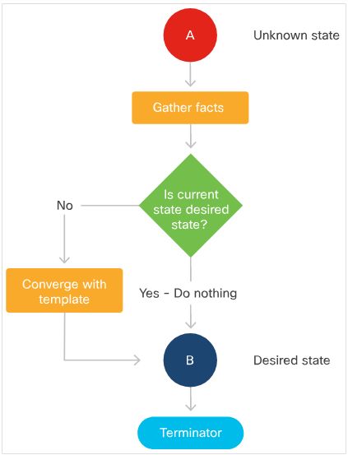
Scripts d'automatisation de base Automatisation des procédures (suite)
Des scripts procéduraux et des outils de configuration déclarative soigneusement rédigés examinent les cibles avant d'effectuer des tâches sur elles et n'exécutent que les tâches nécessaires pour atteindre l'état souhaité.
Cette qualité de logiciel est appelée idempotence.
Les principes de base de l'idempotence sont :
Assurez-vous que la modification que vous souhaitez apporter n'a pas déjà été effectuée
Accéder à un état dont le fonctionnement a été vérifié, si possible, avant d'apporter des modifications
Test d'idempotence
Tous les composants d'une procédure doivent être idempotent
Notes:
7 – Infrastructure et automatisation
7.3 - Scripts d'automatisation de base
7.3.3 — Automatisation des procédures

Slide 36
Scripts d'automatisation de base Exécution de scripts localement et à distance
Pour configurer des systèmes distants, l'utilisateur doit accéder et exécuter des scripts sur eux. Il y a plusieurs façons de le faire :
Stockez les scripts localement, transmettez-les aux machines cibles avec un utilitaire shell comme scp, puis connectez-vous à la machine distante en utilisant sshet exécutez-les.
Canalisez des scripts vers une machine distante en utilisant cat | sshet exécutez-les en séquence avec d'autres commandes, capturant et renvoyant les résultats au terminal, le tout en une seule commande.
Installez un client de transfert de fichiers sécurisé à usage général comme SFTP, puis utilisez cet utilitaire pour vous connecter à la machine distante, transférer, définir les autorisations appropriées, puis exécuter le fichier de script.
Stockez des scripts sur un serveur web, connectez-vous à la machine distante et récupérez-les avec wget, curlou d'autres utilitaires, ou stockez les scripts dans un dépôt Git.
Installez une solution complète d'opérations à distance comme VNC ou NoMachine localement, installez son serveur sur la cible, transmettre/copier, puis exécutez des scripts.
Si les machines cibles sont provisionnées sur une infrastructure cloud, il existe généralement un moyen d'injecter un script de configuration via la même commande CLI ou l'action WebUI qui manifeste la plate-forme.
Notes:
7 – Infrastructure et automatisation
7.3 - Scripts d'automatisation de base
7.3.4 — Exécution de scripts localement et à distance

Slide 37
Scripts d'automatisation de base Automatisation du cloud
L'automatisation du cloud permet à l'utilisateur de provisionner des hôtes virtualisés, de configurer des réseaux virtuels et d'autres services de connectivité, de réquisition, puis de déployer des applications sur cette infrastructure.
Les fournisseurs de cloud et les communautés open source fournissent souvent des sous-systèmes spécialisés pour les outils de déploiement populaires, qui extraient un inventaire complet des ressources d'une infrastructure cloud et le tiennent à jour en temps réel pendant que l'automatisation apporte des modifications.
L'utilisateur peut également gérer des ressources cloud à l'aide de scripts écrits en Bash, Python ou dans d'autres langues.
Notes:
7 – Infrastructure et automatisation
7.3 - Scripts d'automatisation de base
7.3.5 – Automatisation du cloud

Slide 38
Scripts d'automatisation de base Cloud CLI et SDK
Les IaaS et d'autres types de cloud d'infrastructure fournissent également des CLI et des SDK qui permettent une connexion facile à leurs interfaces sous-jacentes, généralement basées sur REST.
Cisco UCS - un cloud de métal nu | API RESTful Cisco Intersight Gamme de kits SDK pour l'API Intersight RESTful, y compris ceux pour Python et Microsoft PowerShell Gamme de modules Ansible
VMware | Datacenter CLI vSphere CLI pour Linux et Windows PowerCLI pour Windows PowerShell Hôte de kits SDK pour les langages populaires, destinés à vSphere Automation, vCloud Suite et d'autres produits
OpenStack | Client OpenStack (OSC) API OpenStack de calcul, d'identité, d'image, de stockage d'objets et de stockage en bloc Kit de développement logiciel OpenStack Python Boîte à outils OpenStack
Notes:
7 – Infrastructure et automatisation
7.3 - Scripts d'automatisation de base
7.3.6 — CLIs Cloud et SDK

Slide 39
Scripts d'automatisation de base Résumé des scripts d'automatisation de base
Les techniques de script d'automatisation de base sont excellentes à avoir dans la boîte à outils et leur compréhension améliorera l'installation en tant qu'opérateur et utilisateur de plates-formes d'automatisation matures.
Notes:
7 – Infrastructure et automatisation
7.3 - Scripts d'automatisation de base
7.3.7 – Résumé des scripts d'automatisation de base

Slide 40
7.4 Les outils d'automatisation
Notes:
Source :
7 – Infrastructure et automatisation
7.4 – Outils d'automatisation
Activités en session / Explications :
Durée : 70 min
Notes à l'instructeur:
Commencez par mentionner que dans cette rubrique, les apprenants apprendront trois des outils d'automatisation les plus populaires : Ansible, Marionnette et Chef.
Discutez des outils d'automatisation populaires tels que Ansible, Marionnette et Chef.
Assurez-vous que les apprenants connaissent les puissantes capacités de ces outils d'automatisation.
Discutez des concepts critiques des outils d'automatisation.
Renseignez-vous sur la façon dont les apprenants se sont comporté pendant les ateliers pratiques.
À la fin de la rubrique, résumez les apprenants sur les outils d'automatisation.
Points clés :Outils d'automatisation, Ansible, Marionnette, Chef

Slide 41
Outils d'automatisation Introduction aux outils d'automatisation
Dans cette rubrique, les trois outils d'automatisation les plus populaires, Ansible, Puppet et Chef, sont discutés.
Il y aura également une option pour installer l'un ou l'ensemble d'entre eux sur le poste de travail local.
Pour essayer cela, il faut avoir accès à une station de travail basée sur Linux, comme Ubuntu ou macOS et se référer à la documentation d'installation de l'outil pour le système d'exploitation.
Notes:
7 – Infrastructure et automatisation
7.4 – Outils d'automatisation
7.4.1 — Introduction aux outils d'automatisation

Slide 42
Outils d'automatisation Que font les outils d'automatisation pour nous ?
Que font les outils d'automatisation pour nous ?
Les outils d'automatisation offrent des fonctionnalités puissantes par rapport aux stratégies d'automatisation ad hoc utilisant BASH, Python ou d'autres langages de programmation. Ces outils permettent aux développeurs de :
Simplifier et uniformiser
Accélérer le développement grâce à des fonctionnalités prêtes à
Faciliter la réutilisation, séparer les préoccupations et promouvoir la sécurité
Effectuer la découverte et gérer l'inventaire
Balance de poignée (Handle scale)
Mobiliser la communauté
Notes:
7 – Infrastructure et automatisation
7.4 – Outils d'automatisation
7.4.2 — Que font les outils d'automatisation pour nous ?

Slide 43
Outils d'automatisation Concepts critiques
Idempotence : un aperçu
Un logiciel Idempotent produit le même résultat souhaitable chaque fois qu'il est exécuté.
Dans un logiciel de déploiement, Idempotence permet la convergence et la composabilité et permet de :
Rassembler plus facilement des composants dans des collections qui créent de nouveaux types d'infrastructure et effectuent de nouvelles tâches opérationnelles.
Exécuter des collections complètes de construction/déploiement pour réparer en toute sécurité les petits problèmes d'infrastructure, effectuer des mises à niveau progressives, modifier la configuration ou gérer la mise à l'échelle.
Procédure par opposition à déclaration
Le code procédural peut atteindre l'idempotence, mais de nombreux outils de gestion de l'infrastructure, de déploiement et d'orchestration ont adopté une autre méthode, qui consiste à créer un déclaratif.
Un déclaratif est un modèle statique utilisé par le middleware qui intègre des détails spécifiques au déploiement, examine les circonstances actuelles et met l'infrastructure réelle en alignement avec le modèle, et généralement le chemin le moins long.
Notes:
7 – Infrastructure et automatisation
7.4 – Outils d'automatisation
7.4.3 — Concepts critiques

Slide 44
Outils d'automatisation Concepts critiques (suite)
Provisionnement vs. configuration vs. déploiement vs. orchestration
Provisionnement | Configuration | Déploiement | Orchestration
Il s'agit d'obtenir une infrastructure de calcul, de stockage et de réseau (réelle ou virtuelle), d'activer les communications, de la mettre en service et de la rendre prête à l'emploi par les opérateurs et les développeurs. | Cela signifie installer des applications et des services de base et effectuer les opérations, les tâches et les tests nécessaires pour préparer une plate-forme de bas niveau pour déployer des applications ou une plate-forme de niveau supérieur. | Cela implique la création, l'organisation, l'intégration et la préparation d'applications multi-composants ou de plates-formes de niveau supérieur, souvent sur plusieurs nœuds. | Cela peut se référer à plusieurs choses : Automatisation construite par l'utilisateur ou inhérente à la plate-forme visant à gérer les cycles de vie des charges de travail et à réagir dynamiquement aux conditions changeantes. Des processus ou des workflows qui relient les tâches d'automatisation pour offrir des avantages commerciaux, tels que le libre-service (self-service).
Notes:
7 – Infrastructure et automatisation
7.4 – Outils d'automatisation
7.4.3 — Concepts critiques

Slide 45
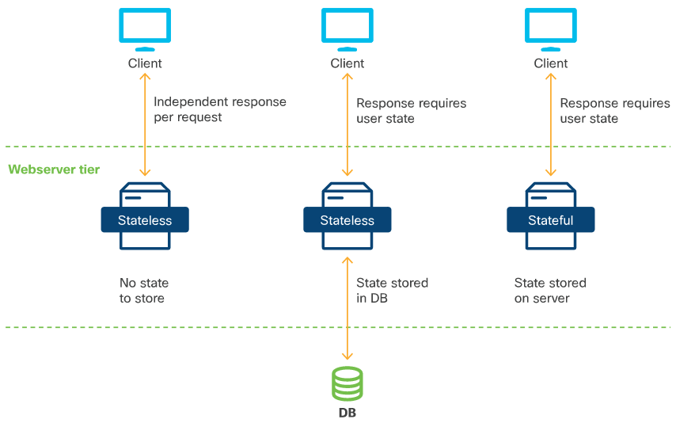
Outils d'automatisation Concepts critiques (suite)
Sans état (Statelessness)
L'automatisation fonctionne mieux lorsque les applications peuvent être rendues sans état. Cela signifie que leur redéploiement en place ne détruit ni ne perd aucune trace des données dont les utilisateurs ou les opérateurs ont besoin.
Les deux états d'une demande sont les suivants :
Pas apatride (Not Stateless) : application qui enregistre des informations importantes dans des fichiers ou dans une base de données sur le fichier local.
Apatrides (Stateless) : application qui conserve son état dans une base de données distincte ou qui fournit un service qui ne nécessite aucune mémoire d'état entre les invocations.
Notes:
7 – Infrastructure et automatisation
7.4 – Outils d'automatisation
7.4.3 — Concepts critiques

Slide 46
Outils d'automatisation Outils d'automatisation populaires
Le premier outil d'automatisation moderne a été Puppet qui a été introduit en 2005 comme open source, puis commercialisé sous le nom de Puppet Enterprise par Puppet Labs en 2011.
Les outils d'automatisation les plus populaires sont Ansible, Marionnette, Chef. Ils partagent les caractéristiques suivantes :
Relativement facile à apprendre
Disponible en version open source
Les plugins et les adaptateurs leur permettent de contrôler directement ou indirectement de nombreux types de ressources
De nombreuses autres solutions existent également. Les fournisseurs de cloud privés et publics approuvent souvent leurs propres outils pour une utilisation sur leurs plateformes, tels que le projet HEAT d'OpenStack, AWS CloudFormation, SaltStack et Terraform.
Notes:
7 – Infrastructure et automatisation
7.4 – Outils d'automatisation
7.4.4 — Outils d'automatisation populaires

Slide 47
Outils d'automatisation Ansible
Ansible est disponible en open source, et dans une version avec des fonctionnalités supplémentaires, de IBM/Red Hat, appelée Ansible Tower.
Ansible est largement géré à partir de la ligne de commande Bash, avec un code d'automatisation développé et maintenu à l'aide de n'importe quel éditeur de texte standard.
Notes:
7 – Infrastructure et automatisation
7.4 – Outils d'automatisation
7.4.5 – Ansible

Slide 48
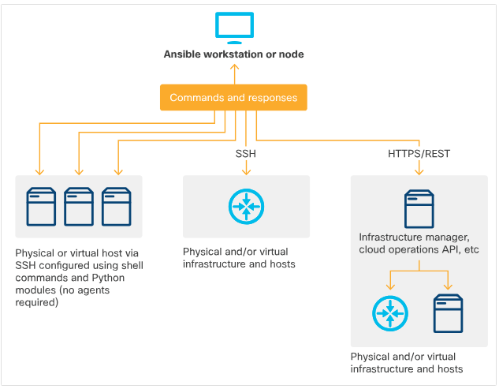
Outils d'automatisation Ansible (suite)
Architecture Ansible : Simple et Léger
Le nœud de contrôle s'exécute sur n'importe quelle machine Linux exécutant Python 2 ou 3.Toutes les mises à jour du système sont effectuées sur le nœud de contrôle.
Le nœud de contrôle se connecte aux ressources gérées via SSH et permet à Ansible de :
Exécutez des commandes shell sur un serveur distant, ou effectuez des transactions avec un routeur distant, ou une autre entité réseau, via son interface REST.
Injectez des scripts Python dans les cibles et supprimez-les après leur exécution.
Installez Python sur les machines cibles si nécessaire.
Les plugins permettent à Ansible de collecter des faits et d'effectuer des opérations sur une infrastructure qui ne peut pas exécuter Python localement.
Notes:
7 – Infrastructure et automatisation
7.4 – Outils d'automatisation
7.4.5 – Ansible

Slide 49
Outils d'automatisation Ansible (suite)
Installation d'Ansible
L'application de nœud de contrôle Ansible est installée sur une machine Linux à partir de son dépôt de paquets public. Pour installer Ansible sur un poste de travail, reportez-vous à la documentation d'installation appropriée au périphérique.
Structure de code ansible
Dans la structure de code Ansible, le travail est séparé en fichiers YAML (.yml) qui contiennent une séquence de tâches, exécutées dans l'ordre de haut en bas. Ansible a des centaines de modules Python pré-construits qui enveloppent des fonctions au niveau du système d'exploitation et des méta-fonctions.
Playbooks et rôles
Un playbook Ansible peut être écrit comme un document monolithique avec une série de tâches nommées et modulaires.
Les développeurs construisent un modèle d'une tâche DevOps complexe à partir de séquences de tâches de playbook de bas niveau appelées rôles, puis référencez-les dans des playbooks de niveau supérieur, ajoutant parfois des tâches supplémentaires au niveau du playbook.
Cette séparation des préoccupations assure la clarté, la réutilisation et la partageabilité des rôles.
Notes:
7 – Infrastructure et automatisation
7.4 – Outils d'automatisation
7.4.5 – Ansible

Slide 50
Outils d'automatisation Ansible (suite)
Organisation du projet Ansible
Les projets ansibles sont organisés dans une structure de répertoire imbriquée. La hiérarchie est facilement placée sous contrôle de version et utilisée pour l'infrastructure de style GITOPS en tant que code.
Les éléments de hiérarchie de dossiers ansibles incluent les fichiers d'inventaire, les fichiers variables, les fichiers de bibliothèque et d'utilitaires, les fichiers de playbook principaux.
Ansible à l'échelle
Il existe des défis de taille pour les grandes entreprises, tels que la gestion et le contrôle de l'accès à de nombreux nœuds Ansible de manière flexible et sécurisée. Cela inclut également la mise en place de contrôleurs à distance en toute transparence et en toute sécurité sous le contrôle de l'automatisation centralisée de l'entreprise.
Pour cela, il existe deux solutions de plan de contrôle : Red Hat Ansible Tower et AWX projet.
Les implémentations d'Ansible à plus grande échelle bénéficient également d'Ansible Vault, une fonctionnalité intégrée qui permet le chiffrement des mots de passe et d'autres informations sensibles.
Notes:
7 – Infrastructure et automatisation
7.4 – Outils d'automatisation
7.4.5 – Ansible

Slide 51
Outils d'automatisation Ansible (suite)
Ressources de Cisco Ansible
Cisco et la communauté Ansible gèrent de vastes bibliothèques de modules Ansible pour automatiser le matériel de calcul et de réseau Cisco, y compris :
Un très grand ensemble de modules intégrés pour configurer les structures d'infrastructure Cisco orientée application via le contrôleur APIC (Application Policy Infrastructure Controller).
Contrôle à distance des périphériques réseau Cisco exécutant IOS-XR, ainsi que des modules pour l'envoi de commandes et la récupération des résultats de ces périphériques via l'interface CLI ou via l'interface REST standard de NETCONF.
Modules ansibles pour configurer l'infrastructure Cisco UCS via l'interface REST Intersight.
Notes:
7 – Infrastructure et automatisation
7.4 – Outils d'automatisation
7.4.5 – Ansible

Slide 52
Outils d'automatisation Exemple Ansible
Ansible utilise normalement ssh pour se connecter à des hôtes distants et exécuter des commandes.
Voyons comment créer un site Web simple sur un hôte distant.
Connaissances préalables requises
Un hôte cible exécutant un système d'exploitation compatible (tel que le serveur Ubuntu 18.04)
SSH et authentification par clé configurée sur cet hôte
Ansible installé sur votre poste de travail local
Notes:
7 – Infrastructure et automatisation
7.4 – Outils d'automatisation
7.4.6 — Exemple Ansible

Slide 53

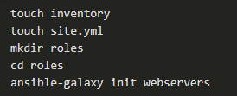
Outils d'automatisation Exemple Ansible (suite)
Construction d'une arborescence de fichiers de projet Ansible
Aux fins de cet exercice, le nom d'hôte de la machine cible (résolution DNS) est la cible.
Avec votre machine cible accessible en SSH-accessible, commencez à construire une structure de dossier de base pour le projet Ansible.
Au niveau supérieur de votre dossier de projet, vous avez besoin des éléments suivants :
Fichier d'inventaire contenant des informations sur la ou les machines sur lesquelles vous souhaitez déployer.
Un fichier site.yml de haut niveau, contenant le niveau d'instructions le plus abstrait.
Structure de dossier de rôle pour contenir votre rôle de serveur Web.
Notes:
7 – Infrastructure et automatisation
7.4 – Outils d'automatisation
7.4.6 — Exemple Ansible

Slide 54

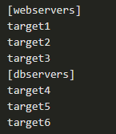
Outils d'automatisation Exemple Ansible (suite)
Création de votre fichier d'inventaire
Votre fichier d'inventaire pour ce projet peut être très simple. Faites-en le nom d'hôte résoluble par le DNS de votre machine cible :
Vous définissez un groupe appelé serveurs Web et y mettez le nom d'hôte (ou IP) de votre machine cible.
Vous pouvez ajouter de nouveaux noms d'hôte/IP à ce bloc de groupe ou ajouter des blocs de groupe supplémentaires pour affecter des hôtes à des déploiements plus complexes.
Notes:
7 – Infrastructure et automatisation
7.4 – Outils d'automatisation
7.4.6 — Exemple Ansible

Slide 55
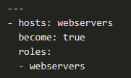
Outils d'automatisation Exemple Ansible (suite)
Création de votre fichier de playbook de niveau supérieur
Un playbook de niveau supérieur décrit généralement l'ordre, les autorisations et d'autres détails sous lesquels les actions de configuration de niveau inférieur, définies dans les rôles, sont appliquées.
Dans cet exemple, le fichier site.yml identifie les hôtes sur lesquels vous souhaitez effectuer une opération et les rôles que vous souhaitez appliquer à ces hôtes.
La ligne become: true indique à Ansible que vous voulez jouer les rôles en tant que root, via sudo.
Création de votre rôle de serveurs Web
L'étape suivante consiste à créer le rôle qui installe et configure votre serveur Web.
Vous avez déjà créé la structure de dossier pour le rôle en utilisant ansible-galaxy.
Le code du rôle est contenu dans un fichier appelé main.yml dans le répertoire /tasks du rôle.
Notes:
7 – Infrastructure et automatisation
7.4 – Outils d'automatisation
7.4.6 — Exemple Ansible

Slide 56
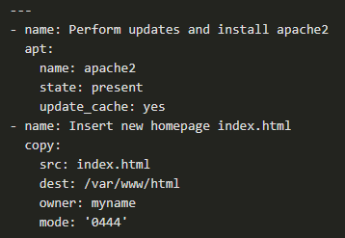
Outils d'automatisation Exemple Ansible (suite)
Vous pouvez éditer le fichier rôles/webserver/tasks/main.yml directement, comme illustré ici.
Le rôle comporte deux tâches :
Déployez Apache2.
Copiez un nouveau fichier index.html dans la racine HTML Apache2, en remplaçant la page index.html par défaut.
Dans apt : stanza, vous nommez le paquet, son état requis et demandez au module apt de mettre à jour son cache.
Dans la seconde stanza, la routine de copie d'Ansible déplace un fichier de votre système local vers un répertoire sur la cible et modifie également son propriétaire et ses autorisations.
Notes:
7 – Infrastructure et automatisation
7.4 – Outils d'automatisation
7.4.6 — Exemple Ansible

Slide 57
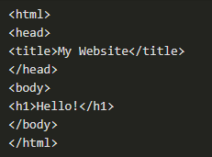
Outils d'automatisation Exemple Ansible (suite)
Création de votre fichier index.html
Bien sûr, vous devrez également créer un nouveau fichier index.html .
La commande Ansible copy suppose que ces fichiers seront stockés dans le répertoire /files du rôle qui les appelle, sauf indication contraire.
Accédez à ce répertoire et créez le fichier index.html, en enregistrant vos modifications par la suite.
Notes:
7 – Infrastructure et automatisation
7.4 – Outils d'automatisation
7.4.6 — Exemple Ansible

Slide 58
Outils d'automatisation Exemple Ansible (suite)
Exécution de votre déploiement
Maintenant, vous êtes prêt à exécuter votre déploiement. Dans le répertoire de niveau supérieur de votre projet, vous pouvez le faire avec l'instruction :
-i nomme votre fichier d'inventaire.
-unomme votre utilisateur sudo.
-Kdemande à Ansible de nous demander votre mot de passe sudo, au moment où il commence l'exécution.
site.ymlest le fichier qui régit votre déploiement.
Notes:
7 – Infrastructure et automatisation
7.4 – Outils d'automatisation
7.4.6 — Exemple Ansible

Slide 59
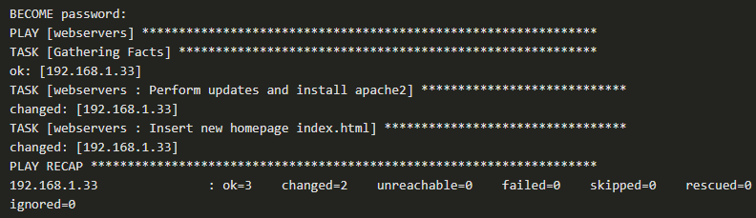
Outils d'automatisation Exemple Ansible (suite)
Si tout va bien, Ansible devrait nous demander votre mot de passe DEVENE (mot de passe sudo), puis retourner les résultats similaires au suivant :
Et maintenant, si vous visitez l'adresse IP de votre machine cible dans un navigateur, vous devriez voir votre nouvelle page d'accueil.
Notes:
7 – Infrastructure et automatisation
7.4 – Outils d'automatisation
7.4.6 — Exemple Ansible

Slide 60
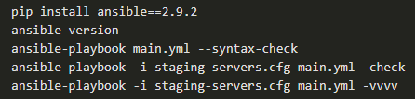
Outils d'automatisation Exemple Ansible (suite)
Procédure pas à pas Ansible CI/CD
Parcourons l'exemple comme s'ils faisaient partie d'un pipeline CI/CD.
Développeur collaborant avec vous sur GitHub commet un changement sur le site Web tel que dans le fichier index.html .
Ensuite, les tests dans le référentiel exécutent des contrôles de syntaxe et de santé mentale ainsi que des règles de révision de code pour chaque requête d'extraction.
Ensuite, le système CI/CD prépare un environnement et exécute des tests prédéfinis pour n'importe quel playbook Ansible. Il doit indiquer la version attendue à chaque fois et l'installer. Voici un exemple de pipeline :
Une fois que Jenkins a terminé l'exécution de la tâche, vous pouvez recevoir une notification indiquant que tout est prêt pour la mise en scène et vous pouvez pousser ces modifications vers la production avec un autre pipeline, cette fois pour le pousser vers la production.
Notes:
7 – Infrastructure et automatisation
7.4 – Outils d'automatisation
7.4.6 — Exemple Ansible

Slide 61
Outils d'automatisation Travaux pratiques — Utiliser Ansible pour Sauvegarder et configurer un périphérique
Au cours de ces travaux pratiques, vous aborderez les points suivants :
Partie 1: Lancer la DEVASC VM et la CSR1000v VM
Partie 2: Configurer Ansible
Partie 3: Utiliser Ansible pour sauvegarder une configuration
Partie 4: Utiliser Ansible pour configurer un périphérique
Notes:
7 – Infrastructure et automatisation
7.4 – Outils d'automatisation
7.4.7 — Travaux — Utiliser Ansible pour Sauvegarder et configurer un périphérique

Slide 62
Outils d'automatisation Travaux pratiques — Utiliser Ansible pour automatiser l'installation d'un serveur Web
Au cours de ces travaux pratiques, vous aborderez les points suivants :
Partie 1: Lancer la DEVASC VM
Partie 2: Effectuer une sauvegarde avec Ansible
Partie 3: Configurer l'adressage IPv6 avec Ansible
Partie 4: Utiliser Ansible pour installer Apache sur des serveurs Web
Partie 5: Ajouter des options à votre playbook ansible pour les serveurs Web Apache
Notes:
7 – Infrastructure et automatisation
7.4 – Outils d'automatisation
7.4.8 — Travaux pratiques — Utiliser Ansible pour automatiser l'installation d'un serveur Web

Slide 63
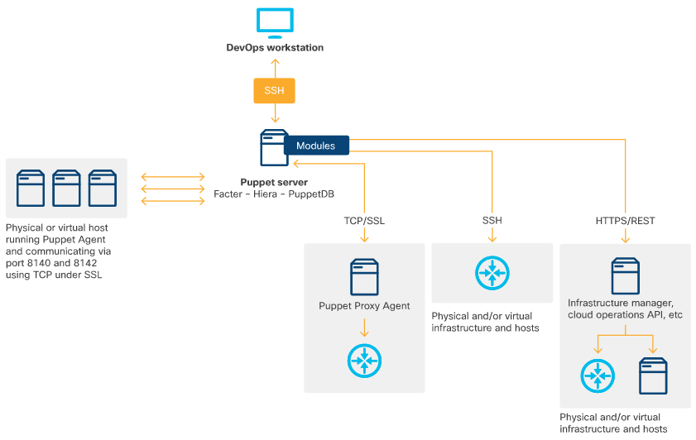
Outils d'automatisation Puppet
Fondée comme open source en 2005 et commercialisée sous le nom de Puppet Enterprise par Puppet Labs en 2011.
Architecture components
Serveur désigné pour héberger les principaux composants de l'application.
Un client sécurisé, également connu sous le nom d'agent Puppet.
Modules permettant d'activer les connexions pour les API cloud et le matériel qui ne peuvent pas exécuter un agent.
Dans les implémentations évolutives, un agent proxy pour décharger le travail de connexion directe aux CLI de périphérique et d'échange d'informations.
Notes:
7 – Infrastructure et automatisation
7.4 – Outils d'automatisation
7.4.9 — Puppet

Slide 64
Outils d'automatisation Puppet (suite)
Installation de Puppet
Puppet Server nécessite un matériel puissant (ou une grande machine virtuelle) et un client Network Time Protocol pour être installé, configuré et testé.
Les agents auront besoin du fichier puppet.conf configuré pour communiquer avec le serveur Puppet.
Une fois le service client démarré, le certificat sera signé par le serveur. Le serveur sera désormais en mesure de rassembler les faits du client et de mettre à jour l'état du client avec toute modification de configuration.
Structure du code de marionnette
Puppet stocke les composants d'un projet ou d'une configuration discrète dans une arborescence de répertoires (/etc/puppetlabs/code/environments).
Les dossiers subsidiaires sont créés en fonction de la configuration dans puppet.conf ou par l'opérateur.
Puppet est livré avec un ensemble de ressources de base intégrées. De nombreuses ressources supplémentaires pour effectuer toutes sortes d'opérations peuvent être téléchargées et installées à partir de Puppet Forge à l'aide de la commande du module Puppet.
Notes:
7 – Infrastructure et automatisation
7.4 – Outils d'automatisation
7.4.9 — Puppet

Slide 65
Outils d'automatisation Puppet (suite)
Puppet à l'échelle
Puppet Server est un peu monolithique, et une installation monolithique est recommandée par les implémentateurs (open source).
L'étape pour accueillir plus d'hôtes consiste à créer des « maîtres de compilation » supplémentaires, qui compilent des catalogues pour les agents clients et les placent derrière un équilibreur de charge pour distribuer le travail.
Les clients de Puppet Enterprise peuvent accroître leur capacité en remplaçant PuppetDB par une base de données autonome et personnalisée appelée PE-PostgreSQL.
Ressources de Puppet Cisco
Cisco et la communauté Puppet maintiennent de vastes bibliothèques de modules pour automatiser le matériel de calcul et de réseau Cisco. Notamment :
Modules Cisco IOS permettant la gestion de l'infrastructure IOS
Modules Cisco UCS permettant le contrôle de UCS via UCS Manager
Notes:
7 – Infrastructure et automatisation
7.4 – Outils d'automatisation
7.4.9 — Puppet

Slide 66
Outils d'automatisation Exemple de Puppet
Cet exercice explique comment installer Puppet, puis utiliser Puppet pour installer Apache 2 sur un appareil.
Cela correspond approximativement au flux de travail normal pour les opérations Puppet dans un environnement client/serveur automatisé.
Notez que les modules peuvent être complètement génériques et exempts d'informations spécifiques au site, puis être appelés séparément et réutilisables pour configurer un nombre quelconque d'hôtes ou de composants d'infrastructure.
Installation de Puppet Server
Puppet Server nécessite un matériel puissant (ou une grande machine virtuelle) et un client Network Time Protocol pour être installé, configuré et testé.
Les instructions pour l'installation du serveur sont disponibles dans la documentation de Puppet.
Notes:
7 – Infrastructure et automatisation
7.4 – Outils d'automatisation
7.4.10 — Exemple de Puppet

Slide 67

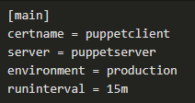
Outils d'automatisation Exemple de Puppet (suite)
Installation du client Puppet
Lorsque le serveur Puppet Server est en cours d'exécution, vous pouvez installer Puppet Agents sur un hôte. Par exemple, sur un système Linux de type Debian, vous pouvez installer Puppet Agent à l'aide d'une seule commande :
Modification
Une fois installé, Puppet Agent doit être configuré pour rechercher un serveur Puppet.
Ajoutez les lignes au fichier /etc/puppet/puppet.conf qui indique au client, le nom d'hôte de votre serveur et le nom du certificat d'authentification que vous allez générer à l'étape suivante.
Notes:
7 – Infrastructure et automatisation
7.4 – Outils d'automatisation
7.4.10 — Exemple de Puppet

Slide 68
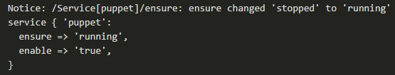
Outils d'automatisation Exemple de Puppet (suite)
Démarrez le service de marionnettes sur le Client :
Vous devriez obtenir une réponse similaire à la suivante :
Notes:
7 – Infrastructure et automatisation
7.4 – Outils d'automatisation
7.4.10 — Exemple de Puppet

Slide 69
Outils d'automatisation Exemple de Puppet (suite)
Signature du certificat
Les agents Puppet utilisent des certificats pour s'authentifier auprès du serveur avant de récupérer leurs configurations.
Lorsque le service Client démarre pour la première fois, il envoie une demande à son serveur assigné pour que son certificat soit signé, ce qui permet la communication.
Sur le serveur, émettez la commande ca list renvoie une liste de certificats en attente.
La réponse devrait être semblable à la suivante :
Notes:
7 – Infrastructure et automatisation
7.4 – Outils d'automatisation
7.4.10 — Exemple de Puppet

Slide 70
Outils d'automatisation Exemple de Puppet (suite)
Vous pouvez ensuite signer le certificat, en activant la gestion du nœud distant :
La réponse :
Le serveur et le client sont désormais liés de manière sécurisée et capables de communiquer.
Cela permettra au serveur de recueillir des faits à partir du client et vous permettra de créer sur le serveur des configurations obtenues par le client et utilisées pour converger son état (toutes les 15 minutes).
Notes:
7 – Infrastructure et automatisation
7.4 – Outils d'automatisation
7.4.10 — Exemple de Puppet

Slide 71
Outils d'automatisation Exemple de Puppet (suite)
Créer une configuration
Puppet vous permet de stocker les composants d'un projet ou d'une configuration discrète dans une arborescence de répertoires.
Les dossiers subsidiaires sont créés en fonction de la configuration dans puppet.conf ou par l'opérateur.
Dans cet exemple, ayant déclaré environnement = production, Puppet a déjà créé un répertoire pour ce site par défaut, contenant un sous-répertoire de modules dans lequel nous pouvons stocker des projets secondaires et des manifestes pour les choses que nous devons construire et configurer.
Notes:
7 – Infrastructure et automatisation
7.4 – Outils d'automatisation
7.4.10 — Exemple de Puppet

Slide 72

Outils d'automatisation Exemple de Puppet (suite)
Vous allez maintenant installer Apache2 sur votre client géré. Les opérations de marionnettes sont généralement effectuées en tant que root, donc devenez root sur le serveur temporairement en entrant sudo su -.
Accédez au dossier /modules dans l'environnement /production .
Créez une structure de dossier pour contenir le module install apache .
Dans le dossier manifestes, créez un fichier appelé init.pp, qui est un nom de fichier réservé pour l'étape d'initialisation d'un module.
Notes:
7 – Infrastructure et automatisation
7.4 – Outils d'automatisation
7.4.10 — Exemple de marionnettes

Slide 73
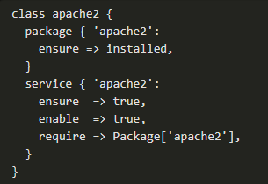
Outils d'automatisation Exemple de Puppet (suite)
La définition de classe ordonne les étapes que nous voulons effectuer :
Étape 1.Appelez la ressource de paquet pour installer le paquet nommé en ensure =>installed.
Étape 2.Appelez la ressource de service à exécuter si son exigence est satisfaite. Demandez au serveur de s'assurer que le service est disponible, puis de le redémarrer automatiquement lorsque le serveur redémarre.
Notes:
7 – Infrastructure et automatisation
7.4 – Outils d'automatisation
7.4.10 – Exemple de Puppet

Slide 74

Outils d'automatisation Exemple de Puppet (suite)
Accédez au dossier des manifestes associé.
Créez un fichier site.pp qui appelle le module et l'applique à la machine cible.
Notes:
7 – Infrastructure et automatisation
7.4 – Outils d'automatisation
7.4.10 – Exemple de Puppet

Slide 75


Outils d'automatisation Exemple de Puppet (suite)
Déploiement de la configuration
Vous disposez de deux options pour déployer la configuration terminée :
Le redémarrage du serveur Puppet permet désormais de compiler les manifestes et de les mettre à la disposition de l'agent Puppet sur le périphérique nommé. L'agent va les récupérer et les appliquer, en installant Apache2 avec le prochain cycle de mise à jour :
Pour le développement et le débogage, vous pouvez appeler Puppet Agent sur une machine cible. L'agent interroge immédiatement le serveur, télécharge son catalogue et l'applique. Les résultats seront similaires aux suivants :
Notes:
7 – Infrastructure et automatisation
7.4 – Outils d'automatisation
7.4.10 — Exemple de Puppet

Slide 76

Outils d'automatisation Exemple de Puppet (suite)
L'agent interroge immédiatement le serveur, télécharge son catalogue et l'applique. The results will be similar to the following:
Une fois que l'application a été déployée avec succès, entrez l'adresse IP de la machine cible dans votre navigateur. Cela devrait faire apparaître la page d'accueil par défaut d'Apache 2.
Notes:
7 – Infrastructure et automatisation
7.4 – Outils d'automatisation
7.4.10 — Exemple de Puppet

Slide 77
Outils d'automatisation Chef
Chef fournit un système complet pour traiter l'infrastructure en tant que code.
Les produits Chef sont partiellement sous licence, mais sont gratuits pour un usage personnel (dans le cas de Chef Infra Server, pour moins de 25 nœuds gérés).
Les produits et solutions de Chef permettent la création, le test, l'organisation, le stockage du référentiel et l'exécution sur des cibles distantes, soit à partir d'une station de travail Chef autonome, soit indirectement à partir d'un serveur Chef Infra central.
Notes:
7 – Infrastructure et automatisation
7.4 – Outils d'automatisation
7.4.11 — Chef

Slide 78
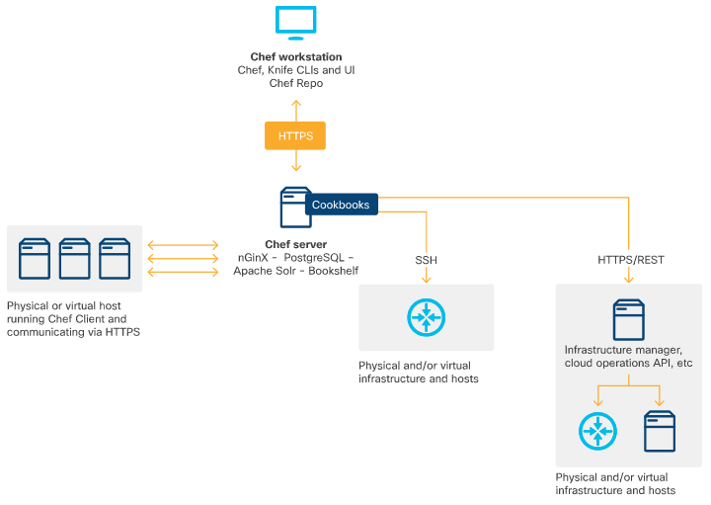
Outils d'automatisation Chef (suite)
Chef Architecture - Composantes
Chef Workstation
Chef Infra Client (l'agent hôte)
Chef Infra Server
La plupart des tâches de configuration peuvent également être effectuées directement entre Chef Workstation et les nœuds et périphériques gérés.
Notes:
7 – Infrastructure et automatisation
7.4 – Outils d'automatisation
7.4.11 — Chef

Slide 79
Outils d'automatisation Chef (suite)
Les composants de Chef Workstation incluent des outils de ligne de commande, l'interaction avec les serveurs Chef Infra, Test Kitchen, ChefSpec et InSpec.
Installation de Chef Workstation
Pour commencer à utiliser Chef, la première étape consiste à installer Chef Workstation, qui fournit un environnement opérationnel complet. Reportez-vous à la page de téléchargement de Chef Workstation pour plus d'informations.
La station de travail est disponible pour Linux et Windows.
Faire fonctionner Chef à l'échelle
Chef Infra Server peut être configuré pour une haute disponibilité en déployant ses services frontaux dans une gamme de proxys équilibrés de charge.
Chef propose également une gamme de produits qui, ensemble, résolvent la plupart des problèmes rencontrés par les entreprises face à des infrastructures hybrides de plus en plus complexes et à grande échelle.
Notes:
7 – Infrastructure et automatisation
7.4 – Outils d'automatisation
7.4.11 — Chef

Slide 80
Outils d'automatisation Chef (suite)
Ressources du Chef Cisco
Cisco a développé des agents Chef Infra modifiés qui s'exécutent dans le shell invité des équipements de commutateurs NX-OS, ce qui permet à ce matériel de fonctionner avec Chef comme s'il s'agissait d'un hôte géré.
Elle a également développé et maintenu un livre de cuisine Cisco Chef pour l'infrastructure NX-OS, disponible sur Chef Supermarket.
Un dépôt public GitHub de livre de cuisine et de code de recette est également maintenu pour permettre le contrôle d'une large gamme de produits Cisco.
L'infrastructure Cisco UCS est facilement gérée avec Chef grâce à un livre de recettes permettant l'intégration avec les contrôleurs de gestion intégrés.
Notes:
7 – Infrastructure et automatisation
7.4 – Outils d'automatisation
7.4.11 — Chef

Slide 81

Outils d'automatisation Exemple de Chef — Installer et utiliser Chef
Cet exemple décrit comment installer Chef et l'utiliser pour installer Apache 2 sur un périphérique.
Installation du poste de travail du chef
Chef Workstation fournit un environnement d'exploitation complet. L'exemple suivant suppose que vous installez sur une machine virtuelle Ubuntu 18.04 LTS.
Si votre machine est configurée avec un bureau standard, accédez à la page de téléchargement de Chef Workstation, recherchez le téléchargement pour Ubuntu 18.04 et installez-le automatiquement avec le gestionnaire de paquets Debian.
Vous pouvez également installer à partir de la ligne de commande en copiant l'URL du package .deb.
Notes:
7 – Infrastructure et automatisation
7.4 – Outils d'automatisation
7.4.12 —Exemple de Chef — Installer et utiliser Chef

Slide 82

Outils d'automatisation Exemple de Chef — Installer et utiliser Chef (suite)
Gestion de la configuration de base
Après l'installation de Workstation, commencez à effectuer des changements de configuration sur les hôtes accessibles.
Vous utiliserez la commande chef-run pour cela. La première fois que vous utilisez chef-run, vous pouvez être invité à accepter les conditions de licence pour l'utilitaire.
Pour le premier exercice de configuration, vous fournirez les informations dont Chef a besoin pour installer le paquet ntp . Dans le processus, vous allez fournir le nom d'utilisateur distant, leur mot de passe sudo, le nom de la ciblehôte distant et le nom du verbe de ressource.
Lorsque le client est installé, la tâche lui est remise et le processus se termine. Vous revenez comme suit :
Notes:
7 – Infrastructure et automatisation
7.4 – Outils d'automatisation
7.4.12 —Exemple de Chef — Installer et utiliser Chef

Slide 83

Outils d'automatisation Exemple de Chef — Installer et utiliser Chef (suite)
Installer Chef Infra Client
Chef Infra Client s'exécute localement sur des nœuds de calcul conventionnels.
Chef Workstation peut amorçage Infra Client sur les nœuds cibles. Vous pouvez également préinstaller Infra Client sur des nœuds, par exemple, lors de la création de nouveaux nœuds sur un cloud public. Voici un exemple de script que vous pouvez exécuter sur un hôte cible pour ce faire.
Le script utilise un programme d'installation fourni par le CHEF appelé Omnitruck pour ce faire.Une version Windows de ce script est également disponible qui s'exécute sur PowerShell :
Notez que les paramètres indiqués ci-dessus installeront la dernière version du client Chef et n'épinglez pas la version.
Notes:
7 – Infrastructure et automatisation
7.4 – Outils d'automatisation
7.4.12 —Exemple de Chef — Installer et utiliser Chef

Slide 84

Outils d'automatisation Exemple de Chef — Installer et utiliser Chef (suite)
Prérequis pour le serveur Infra
Avant d'installer Chef Infra Server, installez openssh-server et activez l'accès par clé. Vous devez également installer NTP pour la synchronisation temporelle. Vous pouvez le faire avec Chef, ou manuellement :
Sur un système Ubuntu, désactivez le service de synchronisation timedatectl par défaut pour éviter qu'il n'interfère avec la synchronisation NTP :
Une fois NTP installé, assurez-vous qu'il est synchronisé avec un serveur de temps dans son pool par défaut. Cela peut prendre quelques minutes, alors répétez la commande jusqu'à ce que vous voyez ce qui suit :
Lorsque cela apparaît, vous pouvez installer Chef Infra Server.
Notes:
7 – Infrastructure et automatisation
7.4 – Outils d'automatisation
7.4.12 —Exemple de Chef — Installer et utiliser Chef

Slide 85

Outils d'automatisation Exemple de Chef — Installer et utiliser Chef (suite)
Installer Chef Infra Server
Chef Infra Server stocke la configuration et la fournit automatiquement aux Clients, lorsqu'ils sont interrogés, ce qui permet aux Clients de converger eux-mêmes vers l'état souhaité.
Pour installer Chef Infra Server sur Ubuntu 18.04, vous pouvez effectuer des étapes similaires à l'installation manuelle de Workstation après avoir obtenu l'URL du package .deb. Au moment de l'écriture, la version stable actuelle était 13.1.13-1.
Après l'installation de Chef Infra Server, exécutez la commande suivante pour lui dire de lire sa configuration par défaut, d'initialiser et de démarrer tous les services.
Notes:
7 – Infrastructure et automatisation
7.4 – Outils d'automatisation
7.4.12 —Exemple de Chef — Installer et utiliser Chef

Slide 86

Outils d'automatisation Exemple de Chef — Installer et utiliser Chef (suite)
Installer Chef-Manage
Vous pouvez également installer l'interface Web pour le serveur Chef. Cela peut être fait en entrant :
Une fois le processus terminé, redémarrez le serveur et gérez les composants. Ce sont des opérations de chef, et peuvent prendre un certain temps, comme avant.
L'argument—accept-licenseempêchechef-manage-ctlde s'arrêter pour vous interroger sur les licences uniques de ce produit. Lorsque ce processus est terminé, vous pouvez visiter la console dans un navigateur via https://<IP_OF_CHEF_SERVER>.
Notes:
7 – Infrastructure et automatisation
7.4 – Outils d'automatisation
7.4.12 —Exemple de Chef — Installer et utiliser Chef

Slide 87

Outils d'automatisation Exemple de Chef — Installer et utiliser Chef (suite)
Terminer la configuration de la station de travail
Avant que Chef Workstation puisse parler à votre serveur Infra, vous devez effectuer une petite configuration.
Pour commencer, récupérez les clés générées lors de la configuration du serveur et stockez-les dans le dossier /home/myname/.chef créé lors de l'installation de Workstation :
/path/ est le chemin de votre répertoire personnel sur le serveur vers le répertoire dans lequel le serveur a stocké les clés.
Si vous n'utilisez pas l'authentification par clé de votre serveur, scp vous demandera votre mot de passe.
Le . après user@host : fait référence au répertoire personnel de votre utilisateur d'origine, à partir duquel le chemin d'accès est calculé.
L'expression générique trouve les fichiers se terminant par.pemà ce chemin. Le point de fermeture signifie copier dans le répertoire de travail courant.
Exécutez la commande ls à partir du dossier .chef pour voir si vos clés l'ont fait.
Notes:
7 – Infrastructure et automatisation
7.4 – Outils d'automatisation
7.4.12 —Exemple de Chef — Installer et utiliser Chef

Slide 88
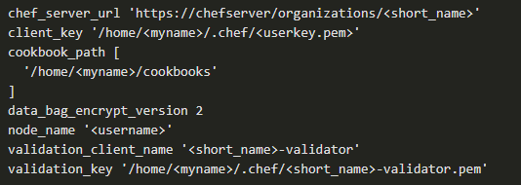
Outils d'automatisation Exemple de Chef — Préparer l'utilisation d'un couteau
Préparez-vous à utiliser le couteau
Knife est un outil pour gérer des livres de cuisine, des recettes, des nœuds et d'autres ressources, et pour interagir avec le serveur Chef Infra.
Dans le dossier .chef , modifiez le fichier (initialement vide) nommé config.rb et incluez les lignes de code suivantes, en les adaptant à votre environnement :
Notes:
7 – Infrastructure et automatisation
7.4 – Outils d'automatisation
7.4.13 —Exemple de chef — Préparer l'utilisation d'un couteau

Slide 89
Outils d'automatisation Exemple de Chef — Préparer l'utilisation d'un couteau (suite)
Enregistrez le fichier config.rb, puis créez le répertoire /home/myname/cookbooks.
Enfin, émettez la commande knife ssl fetch.
Si vous avez correctement configuré le config.rb, Knife consulte votre serveur, récupère son certificat et le stocke dans le répertoire.
Chef le trouvera automatiquement lorsqu'il est temps de se connecter au serveur, fournissant l'assurance que le serveur est authentique.
Notes:
7 – Infrastructure et automatisation
7.4 – Outils d'automatisation
7.4.13 —Exemple de chef — Préparer l'utilisation d'un couteau

Slide 90
Outils d'automatisation Exemple de Chef — Préparer l'utilisation d'un couteau (suite)
Bootstrap un nœud cible avec knife
Une fois que Knife est configuré, vous pouvez amorçage votre nœud cible.
Pour amorçage, exécutez la commande suivante, en remplaçant les champs variables par vos informations. La commande est configurée pour utiliser l'authentification par clé à la machine cible.
Les commandes redondantes --sudo et --use-sudo-password indiquent à Knife d'utiliser sudo pour terminer son travail.
L'option -P fournit votre mot de passe sudo sur la machine cible.
<name_for_your_node> est un nom arbitraire. L'indicateur --ssh-verify-host-key et l'argument font que la commande ne s'arrête pas et ne demande pas votre permission de manière interactive si elle constate que vous ne vous êtes jamais connecté à ce serveur auparavant.
Notes:
7 – Infrastructure et automatisation
7.4 – Outils d'automatisation
7.4.13 —Exemple de chef — Préparer l'utilisation d'un couteau

Slide 91
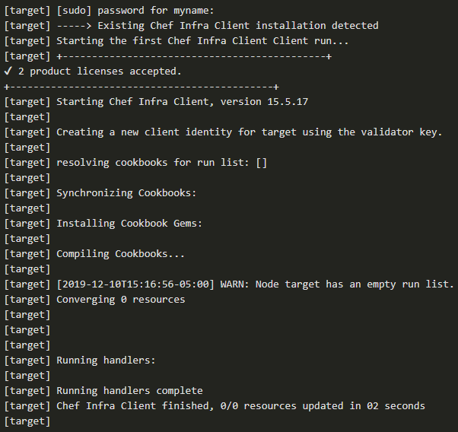
Outils d'automatisation Exemple de Chef — Préparer l'utilisation d'un couteau (suite)
Si la commande fonctionne correctement, vous obtiendrez la sortie donnée. Notez que Chef a détecté l'installation précédente et ne l'a pas écrasée.
Notes:
7 – Infrastructure et automatisation
7.4 – Outils d'automatisation
7.4.13 —Exemple de chef — Préparer l'utilisation d'un couteau

Slide 92
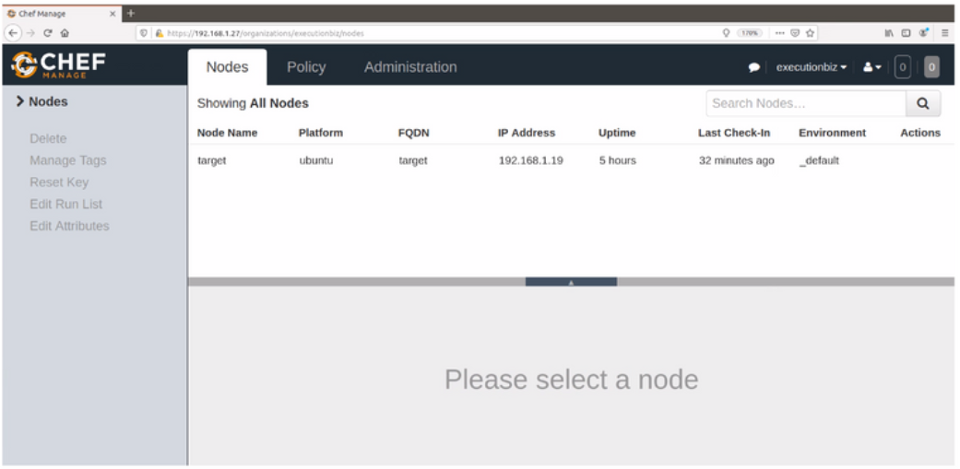
Outils d'automatisation Exemple de Chef — Préparer l'utilisation d'un couteau (suite)
Chef Manage affiche votre nœud cible : maintenant, si vous vérifiez à nouveau dans votre navigateur et actualisez Chef Manage, vous devriez voir que votre machine cible est désormais gérée par le serveur.
Notes:
7 – Infrastructure et automatisation
7.4 – Outils d'automatisation
7.4.13 —Exemple de chef — Préparer l'utilisation d'un couteau

Slide 93
Outils d'automatisation Exemple de Chef – Tout mettre ensemble
Maintenant, vous allez tout utiliser ensemble pour créer une recette réelle, la pousser vers le serveur et dire au client de la machine cible de réquisitionner et de converger vers la nouvelle configuration.
Pour commencer, créez un livre de cuisine pour construire un site Web simple. Accédez à votre répertoire de livres de cuisine, créez un nouveau livre de recettes appelé apache2 et naviguez dans celui-ci.
Vérifiez la structure du dossier du livre de recettes. Il existe des dossiers déjà préparés pour les recettes et les attributs. Ajoutez un répertoire et un sous-répertoire facultatifs pour conserver les fichiers dont votre recette a besoin.
Les fichiers dans le sous-répertoire /default d'un répertoire /files d'un livre de recettes peuvent être trouvés uniquement par nom de recette, aucun chemin n'est requis.
Notes:
7 – Infrastructure et automatisation
7.4 – Outils d'automatisation
7.4.14 —Exemple de chef — Tout mettre ensemble

Slide 94
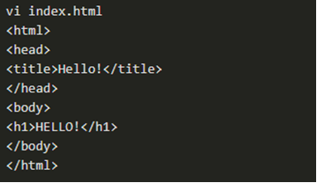


Outils d'automatisation Exemple de Chef – Tout mettre ensemble (suite)
Maintenant, créez une page d'accueil pour votre site Web.
Sauvegardez le fichier et quittez. Accédez au répertoire des recettes, où Chef a déjà créé un fichier default.rb pour nous. Le fichier default.rb sera exécuté par défaut lorsque la recette est exécutée avec cette commande.
Ajoutez des données au fichier default.rb et modifiez à nouveau le fichier.
Notes:
7 – Infrastructure et automatisation
7.4 – Outils d'automatisation
7.4.14 —Exemple de chef — Tout mettre ensemble

Slide 95
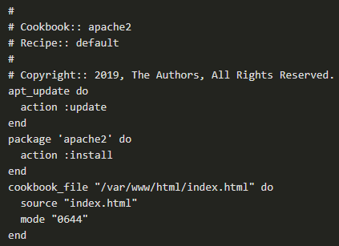
Outils d'automatisation Exemple de Chef – Tout mettre ensemble (suite)
L'en-tête en haut est créé pour vous. En dessous, la recette effectue trois actions.
La première ressource que vous appelez apt_update gère le gestionnaire de paquets apt sur Debian.
La fonction de package est utilisée pour installer le paquet apache2 à partir de référentiels publics.
Enfin, vous utilisez la ressource cookbook_file pour copier le fichier index.html à partir de /files/default dans un répertoire sur le serveur cible.
Notes:
7 – Infrastructure et automatisation
7.4 – Outils d'automatisation
7.4.14 —Exemple de chef — Tout mettre ensemble

Slide 96
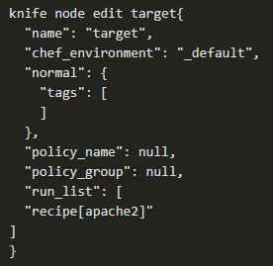
Outils d'automatisation Exemple de Chef – Tout mettre ensemble (suite)
Enregistrez le fichier .rb par défaut, puis téléchargez le livre de cuisine sur le serveur.
Vous pouvez ensuite confirmer que le serveur gère votre nœud cible.
L'application Knife peut interagir avec votre éditeur préféré. Pour activer cette option, effectuez l'exportation suivante avec le nom de votre éditeur :
Cela permet à la commande suivante de s'exécuter de manière interactive, en plaçant la définition du nœud dans vi pour vous permettre de la modifier manuellement.
Comme vous pouvez le voir, l'expression "recipe[apache2]" a été ajoutée au tableau run_list qui contient une liste ordonnée des recettes que vous souhaitez appliquer à ce nœud.
Enregistrez le fichier de la manière habituelle. Knife pousse immédiatement la modification vers le serveur Infra.
Notes:
7 – Infrastructure et automatisation
7.4 – Outils d'automatisation
7.4.14 —Exemple de chef — Tout mettre ensemble

Slide 97
Outils d'automatisation Exemple de Chef – Tout mettre ensemble (suite)
Enfin, vous pouvez utiliser la commande knife ssh pour identifier le nœud, vous y connecter de manière non interactive en utilisant SSH et exécuter l'application chef-client.
Si tout se passe bien, Knife vous renvoie un journal très long qui vous montre exactement le contenu du fichier qui a été écrasé, et confirme chaque étape de la recette au fur et à mesure qu'elle s'exécute.
À ce stade, vous devriez être en mesure de pointer un navigateur vers l'adresse IP de la machine cible et de voir votre nouvelle page d'index.
Notes:
7 – Infrastructure et automatisation
7.4 – Outils d'automatisation
7.4.14 —Exemple de chef — Tout mettre ensemble

Slide 98
Résumé des outils d'automatisation des outils d'automatisation
Résumé
Il s'agit d'une introduction de haut niveau à trois trousses d'outils DevOps modernes. Vous devriez maintenant être prêt à :
Déployez et intégrez des versions gratuites des principaux composants d'Ansible, Puppet et/ou Chef sur une gamme de supports, des machines virtuelles de bureau aux machines virtuelles basées sur le cloud sur Azure, AWS ou d'autres plates-formes IaaS.
Découvrez le langage déclaratif, le style de construction et d'organisation de chaque plate-forme sous forme de code, et obtenez une idée de la portée de sa bibliothèque de ressources, de plugins et d'intégrations.
Apprenez à automatiser certaines des tâches informatiques courantes que vous pouvez effectuer au travail ou à résoudre les problèmes de déploiement et de gestion du cycle de vie que vous définissez vous-même, dans votre laboratoire à domicile.
Des exercices pratiques et des travaux vous donneront une idée complète de la façon dont chaque plate-forme aborde les thèmes de configuration et vous aideront à surmonter les défis informatiques quotidiens.
Notes:
7 – Infrastructure et automatisation
7.4 – Outils d'automatisation
7.4.15 — Résumé des outils d'automatisation

Slide 99
7.5 Infrastructure en tant que code
Notes:
Source :
7 – Infrastructure et automatisation
7.5 – Infrastructure en tant que Code
Activités en cours de session/Explications :
Durée: 5 min
Notes à l'instructeur:
Introduisez la rubrique et mettez en évidence les raisons pour lesquelles l'infrastructure est stockée en tant que code.
Expliquez aux apprenants les GitOps, le déploiement bleu/vert et les tests canaris.
Points clés : GitOps, déploiement bleu/vert, test canari

Slide 100
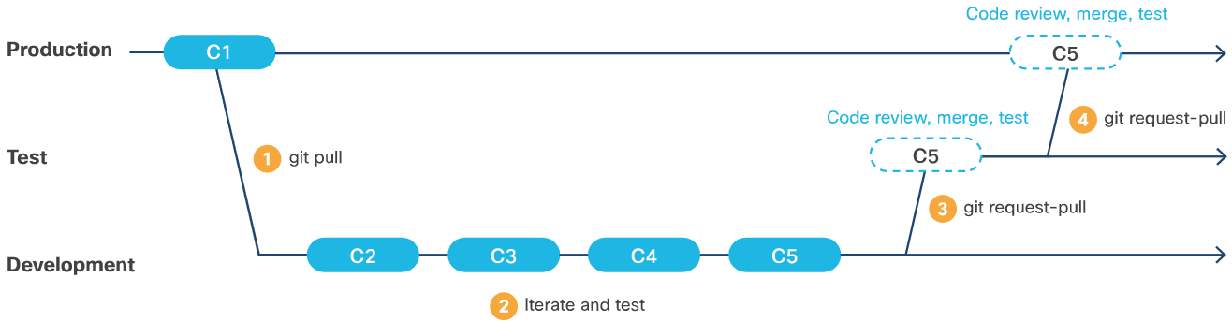
Infrastructure en tant que code Pourquoi stocker l'infrastructure en tant que code ?
Le terme immuabilité fait référence à la maintenance des systèmes entièrement sous forme de code, n'effectuant aucune opération manuelle sur eux.
GITOPS : infrastructure moderne en tant que code
GitOps est également appelé « opérations par demande de retrait.«
Dans une configuration GitOps typique, vous pouvez maintenir un référentiel, tel qu'un dépôt privé sur GitHub, avec plusieurs branches appelées Développement, Testing/UAT et Production.
Notes:
7 – Infrastructure et automatisation
7.5 – Infrastructure en tant que Code
7.5.1 - Pourquoi stockerl'infrastructure comme un code ?

Slide 101
Infrastructure en tant que code Pourquoi stocker l'infrastructure comme code ? (suite)
Où les GITOP peuvent-ils vous emmener ?
Lorsque toutes les procédures GITOPS, flux de travail et autres composants sont en place, les développeurs peuvent envisager la mise en œuvre de stratégies de déploiement d'élite.
Déploiement bleu/vert
Le déploiement bleu/vert est une méthode permettant de réduire ou d'éliminer les temps d'arrêt dans les environnements de production.
Il est nécessaire de maintenir deux environnements de production identiques (pas nécessairement, bleu et vert. Deux couleurs telles que le rouge et le noir feront l'affaire).
Il est également nécessaire de développer la capacité de rediriger rapidement le trafic d'applications vers l'un ou l'autre.
Remarque : Certains praticiens de DevOps font la différence entre les stratégies bleu/vert et rouge/noir. Ils disent qu'en bleu/vert, le trafic est progressivement migré d'un environnement à l'autre, de sorte qu'il touche les deux systèmes pendant un certain temps ; alors qu'en rouge/noir, le trafic est coupé à la fois.
Notes:
7 – Infrastructure et automatisation
7.5 – Infrastructure en tant que Code
7.5.1 - Pourquoi stockerl'infrastructure comme un code ?

Slide 102
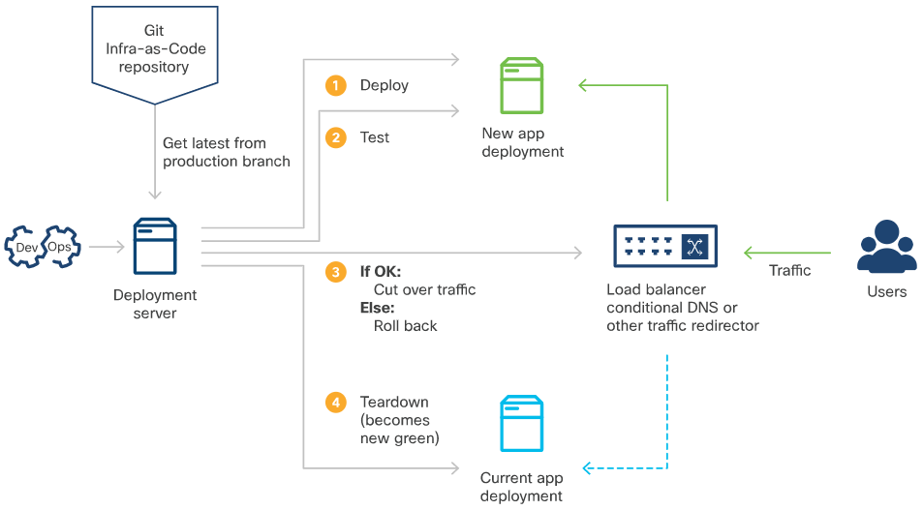
Infrastructure en tant que code Pourquoi stocker l'infrastructure comme code ? (suite)
Une version est déployée dans l'environnement qui n'est pas actuellement utilisé (Vert). Après le test d'acceptation, redirigez le trafic vers cet environnement.
Si des problèmes sont rencontrés, retournez le trafic vers l'environnement d'origine (bleu).
Si le déploiement Green est jugé adéquat, les ressources appartenant au déploiement Blue peuvent être abandonnées et les rôles échangés pour la prochaine version.
Notes:
7 – Infrastructure et automatisation
7.5 – Infrastructure comme Code
7.5.1 - Pourquoi stockerl'infrastructure comme un code ?

Slide 103
Infrastructure en tant que code Pourquoi stocker l'infrastructure comme code ? (suite)
Test des canaris
Le test Canari est similaire au déploiement roulant bleu/vert, mais un peu plus délicat.
La migration entre les anciens et les nouveaux déploiements est effectuée client par client (voire utilisateur par utilisateur).
La migration vise à réduire les risques et à améliorer la qualité de la rétroaction.
Notes:
7 – Infrastructure et automatisation
7.5 – Infrastructure en tant que Code
7.5.1 - Pourquoi stockerl'infrastructure comme code ?

Slide 104
7.6 Automatisation des tests
Notes:
Source :
7 – Infrastructure et automatisation
7.6 - Automatisation des tests
Activités en session / Explications :
Durée: 20 min
Notes à l'instructeur:
Introduisez la rubrique et discutez des tests et de la validation de l'automatisation.
Mentionnez aux apprenants que dans cette rubrique, ils découvriront une suite de produits et de pratiques créés par Cisco et sa communauté d'utilisateurs afin d'étendre l'automatisation des tests à la configuration réseau pilotée par logiciel, et de réduire ou d'éliminer l'incertitude quant à la façon dont les architectures réseau potentielles et effectuer une fois entièrement implémenté.
Assurez-vous que les apprenants ont connaissance de la solution de test PYATS.
À la fin du sujet, demandez aux apprenants comment ils se sont comportés pendant les travaux pratiques pyATS.
Points clés : PYATS, tests automatisés

Slide 105
Automatisation des tests Test et validation automatisés
En utilisant des outils de test unitaire tels que pytest, les développeurs peuvent construire un environnement où le code peut être testé automatiquement lorsque des modifications sont apportées.
Les frameworks de tests unitaires font des tests une partie de la base de code, en suivant le code à travers les validations de développeurs, les requêtes d'extraction et les portes de révision de code vers QA/Test et Production. Ce cadre de test unitaire est utile dans les environnements de développement pilotés par des tests (TDD).
Les défis du test d'un réseau
Le comportement et les performances d'un réseau réel sont collectifs, maintenus par les configurations de nombreux équipements et logiciels discrets.
Dans les environnements traditionnels, la connectivité et la fonctionnalité sont maintenues manuellement sur de nombreux équipements individuels via diverses interfaces. C'est difficile, chronophage, extrêmement sujette aux erreurs et risqué.
À mesure que les réseaux deviennent plus complexes et transportent un trafic plus diversifié et sensible aux performances, les risques pour la sécurité et la dégradation des performances sont plus élevés.
Notes:
7 – Infrastructure et automatisation
7.6 - Automatisation des tests
7.6.1 — Test et validation automatisés

Slide 106
Automatisation des tests Test et validation automatisés (suite)
Tester les réseaux définis par logiciel (SDN)
Cisco a réalisé d'énormes progrès dans le développement de réseaux définis par logiciel (SDN) et de middleware qui permettent aux ingénieurs d'aborder un réseau physique en tant qu'entité programmable unique. Dans le cas de Cisco, cela inclut :
Infrastructure centrée sur les applications (ACI)
Centre d'architecture de réseau numérique (Cisco DNA Center)
L'API REST et les kits SDK permettent l'intégration avec des outils d'automatisation comme Ansible, Puppet et Chef
Système de test automatisé Python (PyATS)
Python Automated Test System (PyATS) est une solution de test et de validation de périphériques réseau basée sur Python.
PYATS est né comme base Python de bas niveau pour le système de test dans son ensemble.
Son système de bibliothèque de niveau supérieur, Génie, fournit les API et les bibliothèques nécessaires qui pilotent et interagissent avec les périphériques réseau, et effectuent les tests réels.
Notes:
7 – Infrastructure et automatisation
7.6 - Automatisation des tests
7.6.1 — Test et validation automatisés

Slide 107
Automatisation des tests Test et validation automatisés (suite)
PYATS a plusieurs caractéristiques clés :
Le framework et les bibliothèques PyATS peuvent être exploités dans n'importe quel code Python.
Il est modulaire et comprend des composants tels que AETest et Easypy.
Une CLI permet d'interroger rapidement les réseaux en direct, d'extraire les faits et d'automatiser l'exécution des scripts de test et d'autres analyses médico-légales.
PYATS fournit une énorme bibliothèque d'interfaces à Cisco et à d'autres infrastructures via une gamme d'interfaces.
PyATS peut consommer, analyser et implémenter des topologies décrites dans JSON, en tant que modèles YANG et à partir d'autres sources.
PYATS peut également être intégré avec des outils d'automatisation pour la construction, le provisionnement et le démontage.
Notes:
7 – Infrastructure et automatisation
7.6 - Automatisation des tests
7.6.1 — Test et validation automatisés

Slide 108
Automatisation des tests Exemple du système pyATS
Le contenu suivant montre comment utiliser PyATS pour créer et appliquer des tests.
Environnements virtuels
L'outil PyATS est mieux installé pour un travail personnel dans un environnement virtuel Python (venv).
Un venv est un environnement copié à partir de votre environnement de base, mais gardé séparé de celui-ci.
Cela vous permet d'éviter d'installer des logiciels susceptibles de modifier définitivement l'état de votre système.
Des environnements virtuels existent dans les dossiers de votre système de fichiers. Lorsqu'ils sont créés, ils peuvent être activés, configurés à volonté et les composants qui y sont installés peuvent être mis à jour ou modifiés sans que les modifications soient reflétées dans la configuration de votre hôte.
La possibilité de créer des environnements virtuels est native à Python 3, mais Ubuntu 18.04 peut nécessiter l'installation d'un paquet python3-venv séparément.
Notes:
7 – Infrastructure et automatisation
7.6 - Automatisation des tests
7.6.2 — Exemple de PyATS

Slide 109
Automatisation des tests Exemple pyATS (suite)
Pour créer un venv sur Ubuntu 18.04 :
Assurez-vous que python3-pip, le gestionnaire de paquets Python3, est en place et installez git.
Créez un nouvel environnement virtuel dans le répertoire de votre choix.
Venv crée le répertoire de travail et la structure de dossier spécifiés contenant des fonctions et des artefacts décrivant la configuration de cet environnement.À ce stade, vous pouvez cd au monprojet et activer le venv.
Installation de PYATS
Installez les PYATS à partir du référentiel public de paquets Pip (PyPI).
Vérifiez qu'il a été installé en listant l'aide, à l'aide de pyats —help.
Cloner le repo des exemples de scripts PyATS, géré par Cisco DevNet, qui contient des exemples de fichiers.
Remarque : Vous pouvez voir des erreurs « Échec de la construction de la roue pour...<wheelname> » lors de l'installation de PYATS. Vous pouvez ignorer ces erreurs en toute sécurité car pip a un plan de sauvegarde pour ces échecs et les dépendances sont installées malgré les erreurs signalées.
Notes:
7 – Infrastructure et automatisation
7.6 - Automatisation des tests
7.6.2 — Exemple de PyATS

Slide 110
Automatisation des tests Exemple pyATS (suite)
Syntaxe du cas de test PyATS
La syntaxe de déclaration de test pour PyATS est inspirée par les frameworks de test d'unité Python comme pytest.
Il prend en charge les instructions de test de base, telles que l'affirmation qu'une variable a une valeur donnée, et ajoute à cela la possibilité de fournir explicitement des résultats.
Scripts et jobs PyATS
Un script PyATS est un fichier Python où les tests PyATS sont déclarés.
Fichier testbed PyATS
Un testbed peut être un seul fichier YAML ou peut être assemblé par programme à partir de YAML et Python.
Le fichier de testbed est une entrée essentielle pour le reste de la bibliothèque et de l'écosystème PyATS car il fournit des informations à l'infrastructure pour charger le bon ensemble d'API de bibliothèque pour chaque périphérique, et comment communiquer efficacement avec eux.
Les fichiers de testbed réels pour les topologies volumineuses peuvent être longs, profondément imbriqués et complexes.
Notes:
7 – Infrastructure et automatisation
7.6 - Automatisation des tests
7.6.2 — Exemple de PyATS

Slide 111
Automatisation des tests Exemple pyATS (suite)
Bibliothèque PyATS : Génie
Genie est le système de bibliothèque de niveau supérieur PyATS qui fournit des API pour interagir avec les périphériques et une interface de ligne de commande puissante pour la topologie et la gestion et l'interrogation des périphériques.
Lorsqu'il est installé, il ajoute ses fonctionnalités et fonctionnalités dans le framework PyATS.
Notes:
7 – Infrastructure et automatisation
7.6 - Automatisation des tests
7.6.2 — Exemple de PyATS

Slide 112
Automatisation des tests Travaux pratiques — Tests automatisés à l'aide de PyATS et de Génie
Au cours de ces travaux pratiques, vous aborderez les points suivants :
Partie 1: Lancer la DEVASC VM et la CSR1000v VM
Partie 2: Créer un environnement virtuel Python (venv)
Partie 3: Utilisation de la bibliothèque de tests PyATS
Partie 4: Présentation de Génie et création d'un fichier testbed
Partie 5 : Utiliser Génie pour comparer les configurations
Notes:
7 – Infrastructure et automatisation
7.6 - Automatisation des tests
7.6.3 – Travaux pratiques - Tests automatisés utilisant pyATS et Genie

Slide 113
7.7 Simulation de réseau
Notes:
Source :
7 – Infrastructure et automatisation
7.7 – Simulation de réseau
Activités en cours de session/Explications :
Durée: 5 min
Notes à l'instructeur:
Présentez le sujet et discutez de la simulation de réseau et duVirtual Internet Routing Laboratory (VIRL) de Cisco.
Points clés : Simulation de réseau, VIRL

Slide 114
Simulation de réseau Simulation de réseau et VIRL
La simulation de réseau fournit un moyen de tester les configurations réseau, de déboguer le code de configuration et de travailler avec l'infrastructure et les API Cisco et d'apprendre de manière sûre, pratique et non coûteuse.
Le VIRL (Cisco Virtual Internet Routing Laboratory) est un produit commercial développé à l'origine pour un usage interne chez Cisco, avec un soutien communautaire large et actif. Maintenant dans la version 2, VIRL peut fonctionner sur nu métal, ou sur de grandes machines virtuelles sur plusieurs plates-formes d'hyperviseur.
L'équipement virtuel qui s'exécute dans VIRL utilise le même code que celui qui s'exécute dans les produits Cisco réels.
Composants VIRL et flux de travail
VIRL fournit une interface de ligne de commande locale pour la gestion du système, une interface REST pour l'intégration avec l'automatisation et une interface utilisateur puissante qui offre un environnement graphique complet pour la création et la configuration des topologies de simulation.
L'interface utilisateur est fournie avec plusieurs topologies pour commencer. Parmi ceux-ci, il y a une simulation de réseau IOS à deux routeurs qui peut rapidement être activée et explorée.
Notes:
7 – Infrastructure et automatisation
7.7 – Simulation de réseau
7.7.1 — Simulation de réseau et VIRL

Slide 115
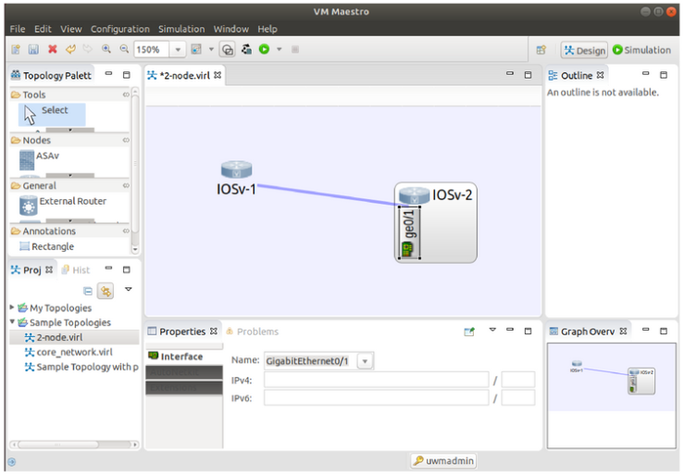
Simulation de réseau Simulation de réseau et VIRL (suite)
La vue Design Perspective de VIRL permet de modifier des simulations existantes ou d'en composer de nouvelles en faisant glisser, en déposant et en connectant des entités de réseau, en les configurant.
La visualisation comporte des éléments cliquables qui explorent la configuration des entités et effectuent des modifications via le WebUI, ou en se connectant aux éléments réseau via la console.
Notes:
7 – Infrastructure et automatisation
7.7 – Simulation de réseau
7.7.1 — Simulation de réseau et VIRL

Slide 116
Simulation de réseau Simulation de réseau et VIRL (suite)
Fichiers VIRL
Les configurations de périphériques individuels ou les configurations réseau simulées entières peuvent être extraites sous forme de fichiers .virl
VIRL vous permet de définir des simulations en tant que code, ce qui permet une intégration dans les deux sens avec d'autres plates-formes logicielles pour la gestion et les tests du réseau.
Le format de configuration natif de VIRL est appelé un fichier .virl qui est un fichier YAML lisible par l'homme.
Le fichier .virl contient des descriptions complètes des routeurs IOS, de leurs configurations d'interface et de leur connexion, des informations d'identification pour y accéder et d'autres détails.
Ces fichiers peuvent être utilisés pour lancer des simulations via l'API REST VIRL et les fichiers .virl peuvent être convertis vers et à partir de fichiers testbed à utiliser avec PyATS et Genie.
Le fichier .virl fournit une méthode permettant de déterminer si une dérive de configuration s'est produite sur la simulation.
Notes:
7 – Infrastructure et automatisation
7.7 – Simulation de réseau
7.7.1 — Simulation de réseau et VIRL

Slide 117
7.8 Résumé de l'infrastructure et de l'automatisation
Notes:
Source :
7 – Infrastructure et automatisation
7.8 – Résumé sur l'infrastructure et l'automatisation
Activités en cours de session/Explications :
Durée: 5 min
Notes à l'instructeur:
Lisez les points récapitulatifs mentionnés sur la diapositive.
Discutez de la même façon avec les participants.
Demandez s'ils ont des questions ou des doutes.
À la fin, demandez aux élèves de répondre au quiz.
Points clés: NA

Slide 118
Résumé de l'infrastructure et de l'automatisation Qu'ai-je appris dans ce module ?
L'automatisation utilise du code pour configurer, déployer et gérer les applications ainsi que les infrastructures et services de calcul, de stockage et de réseau sur lesquels elles s'exécutent.
Le Cloud Computing permet aux développeurs et aux opérateurs d'utiliser des logiciels pour demander, configurer, déployer et gérer des ressources de calcul, de stockage et de réseau virtualisés et virtualisés.
Pour que l'automatisation complète soit vraiment efficace, elle nécessite des changements dans la culture organisationnelle, y compris la réduction des divisions historiques entre le développement (développement) et les opérations (opérations).
Devops/SRE ont de nombreux principes de base et meilleures pratiques : l'accent est mis sur l'automatisation, l'idée que les défaillances sont normales et un remaniement de la disponibilité en termes de ce qu'une entreprise peut tolérer.
L'automatisation du cloud vous permet de provisionner des hôtes virtualisés, de configurer des réseaux virtuels et d'autres services de connectivité, de réquisition, puis de déployer des applications sur cette infrastructure.
Trois des outils d'automatisation les plus populaires sont Ansible, Puppet et Chef.
L'immuabilité se réfère à la maintenance des systèmes entièrement sous forme de code, n'effectuant aucune opération manuelle sur eux.
Notes:
7 – Infrastructure et automatisation
7.8 – Résumé sur l'infrastructure et l'automatisation
7.8.1 – Qu'est-ce que j'ai appris dans ce module?

Slide 119
Résumé de l'infrastructure et de l'automatisation Qu'ai-je appris dans ce module ? (suite)
Le cadre de test unitaire est utile dans les environnements de développement pilotés par des tests (TDD).
La simulation de réseau fournit un moyen de tester les configurations réseau, de déboguer le code de configuration et de travailler avec l'infrastructure et les API Cisco et d'apprendre de manière sûre, pratique et non coûteuse.
Le TP Virtual Internet Routing Laboratory (VIRL) de Cisco peut fonctionner sur le nu métal ou sur de grandes machines virtuelles sur plusieurs plates-formes d'hyperviseur.
Notes:
7 – Infrastructure et automatisation
7.8 – Résumé sur l'infrastructure et l'automatisation
7.8.1 – Qu'est-ce que j'ai appris dans ce module?
7.8.2 - Module 7 : Introduction à l'automatisation, au développement et au déploiement d'applications avec le Quiz Cisco

Slide 120
Module 7 New Terms and Commands
DevOps Site Reliability Engineer Bash Idempotency Infrastructure-as-a-Service | Statelessness Ansible Puppet Chef Software Defined Networks (SDN) | GitOps Python Automated Test System (pyATS) Virtual Internet Routing Laboratory (VIRL) CLI SDK
Notes:
7 – Infrastructure and Automation
New Terms AND commands

